Slide 1

Apache Kafka
Schulung vom 14. und 15.11.2022
mit Viktor Reichert
viktor.reichert@conteco.gmbh

Slide 2
Wie alles anfängt…
Source system
101010
010101
data
Target system

Slide 3
Wie es wächst…
Source system
Source system
Source system
101010
010101
Target system
Target system
Target system

Slide 4
und weiter wächst…
Source system
Source system
Source system
Source system
101010
010101
Target system
Target system
Target system
Target system

Slide 5


und weiter wächst…

Slide 6

…und endet.

Slide 7
Lösung
Source system
Source system
Source system
Source system
Target system
Target system
Target system
Target system

Slide 8
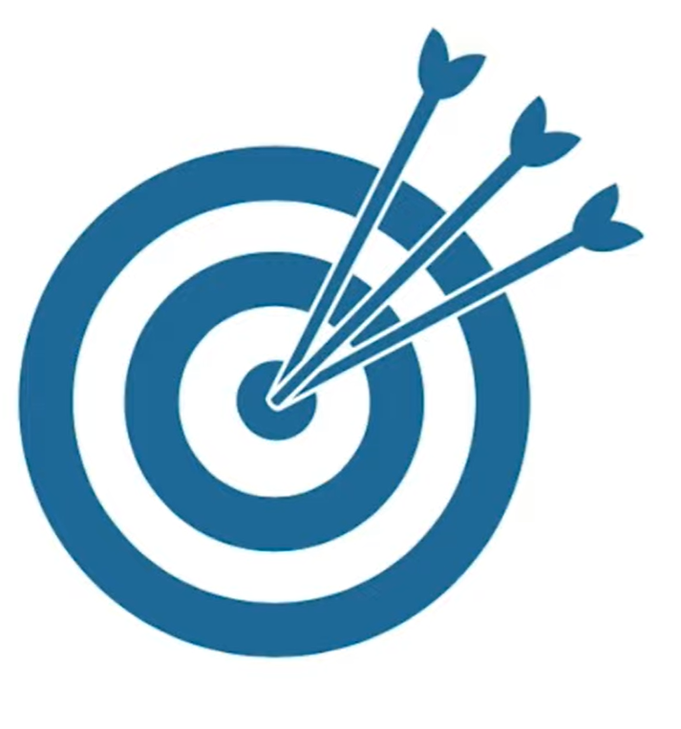
Lernziele
Alle Hauptelemente eines Kafka-Clusters kennen und verstehen.
Verständnis für die Verantwortungsbereiche der einzelnen Komponenten
Verständnis für die Arbeitsweise von Kafka
Kafka lokal und in der Cloudumgebung starten.

Slide 9
Was ist Kafka?
Anfangs: Lösung zum Austausch von Nachrichten in verteilten Systemen.
Inzwischen: Vollständig ausgearbeitete, verteilte Plattform für “Data in Motion”
High-performance/Echtzeit messaging system
Software Anknüpfung mit “stream processing” möglich
Datenintegration mit Kafka Connect (z.B. für Datenbanken)
Notes:
fast “Echtzeit”!
-> siehe Umfang

Slide 10
Was ist Kafka?
Ursprünglich entwickelt bei LinkedIn
Weiterentwicklung über Confluent Inc.
11.01.2011 – Open Source (GitHub)
31.09.2021 – Version 3.0
14.01.2022 – Version 3.1
15.07.2022 – Version 3.2
03.10.2022 – Version 3.3.1
Notes:
https://www.buesing.dev/post/kafka-versions/

Slide 11
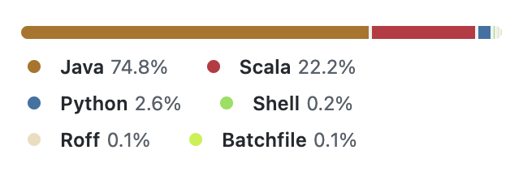
Was ist Kafka?
Kafka ist in Java und Scala implementiert und Open-Source (GitHub-Repo).
Kafka unterstützt:
Java 8 (deprecated)
Java 11
Java 17 (seit 3.1.0)
Für andere Programmiersprachen stehen Bibliotheken zur Verfügung. (librdkafka-Repo)
Alternativ kann eine Kommunikation mit REST stattfinden.
Notes:
https://github.com/apache/kafka
https://github.com/edenhill/librdkafka

Slide 12
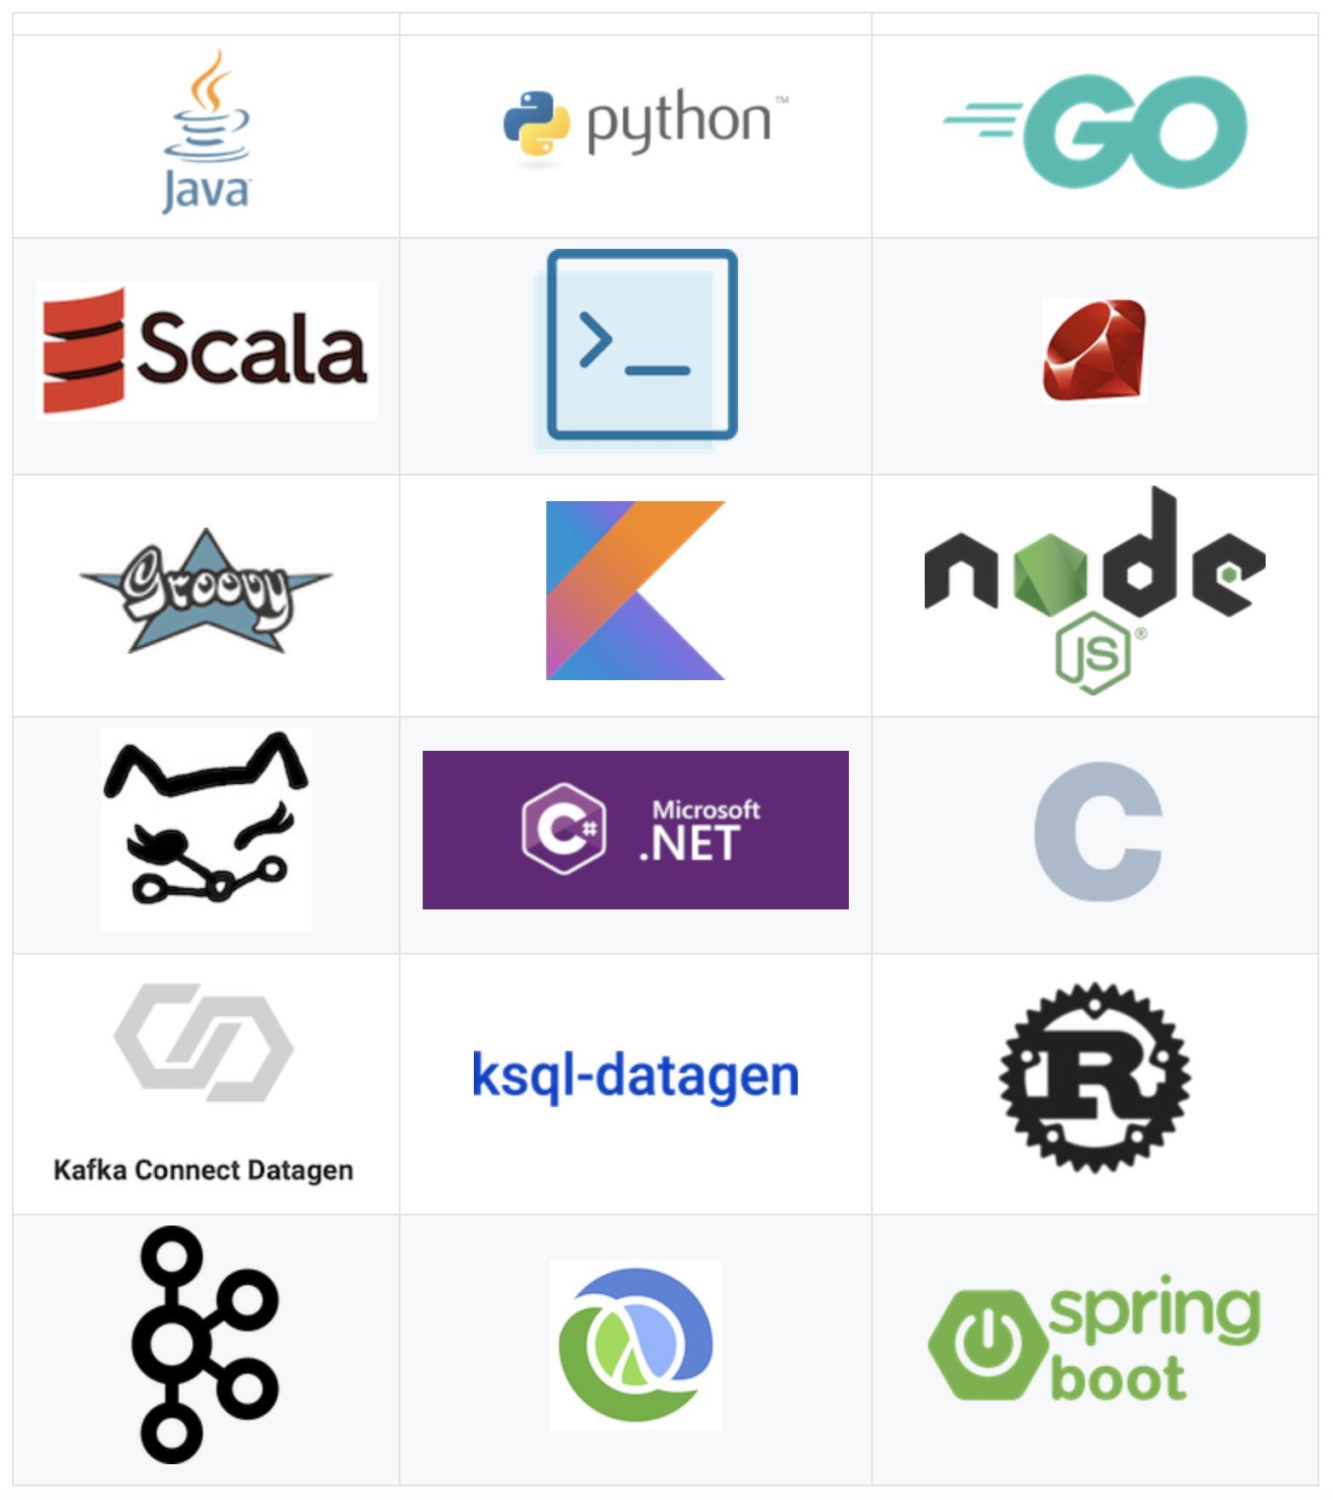
Bindings für Programmiersprachen (client API)
C#/.NET: confluent-kafka-dotnet (based on rdkafka-dotnet)
C++: cppkafka
C++: modern-cpp-kafka
Common Lisp: cl-rdkafka
D (C-like): librdkafka
D (C++-like): librdkafkad
Erlang: erlkaf
Go: confluent-kafka-go
Haskell (kafka, conduit, avro, schema registry): hw-kafka
Lua: luardkafka
Node.js: node-rdkafka
OCaml: ocaml-kafka
Perl: Net::Kafka
PHP: php-rdkafka
PHP: php-simple-kafka-client
Python: confluent-kafka-python
Python: PyKafka
Ruby: Hermann
Ruby: rdkafka-ruby
Rust: rust-rdkafka
Tcl: KafkaTcl
Shell: kafkacat - Apache Kafka command line tool
Swift: Perfect-Kafka
Notes:
https://github.com/apache/kafka
https://github.com/edenhill/librdkafka#language-bindings
https://github.com/confluentinc/confluent-kafka-dotnet

Slide 13
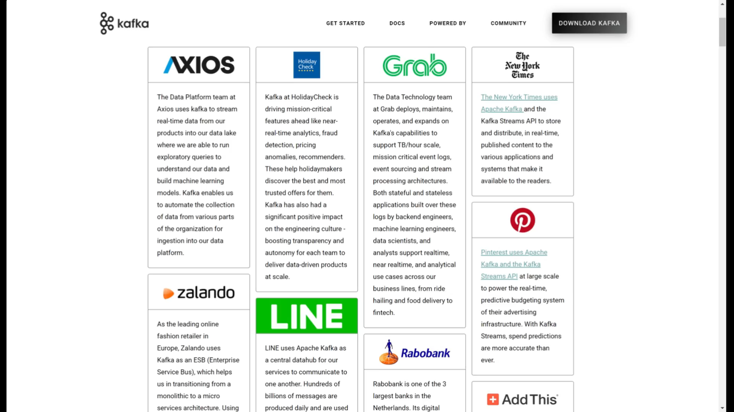
Powered By
70% der Fortune 500
Notes:
https://kafka.apache.org/powered-by
70% der Fortune 500 companies are estimated to have Kafka
https://www.cnbc.com/2021/06/01/linkedin-backed-confluent-files-s-1-as-yearly-sales-top-300-million.html

Slide 14
Kafka bei der dwpbank
https://www.dwpbank.de/wir-sind-wertpapierservice/christian-niehoff/
https://www.f-i-ts.de/fileadmin/Redaktion/Newsroom-Downloads/FI-TS_CaseStudy_dwp_WertpapierServices.pdf
Notes:
https://kafka.apache.org/powered-by
70% der Fortune 500 companies are estimated to have Kafka
https://www.cnbc.com/2021/06/01/linkedin-backed-confluent-files-s-1-as-yearly-sales-top-300-million.html

Slide 15
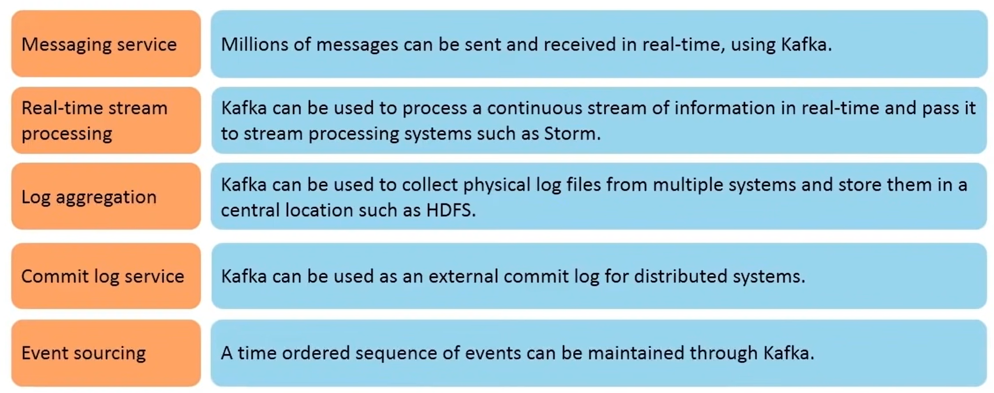
Wofür kann ich Kafka nutzen?

Slide 16
Kafka adoption and use cases
LinkedIn: activity streams, operational metrics, data bus
400 nodes, 18k topics, 220B msg/day (peak 3.2M msg/s)
Netflix: real-time monitoring and event processing
Twitter: as part of their Storm real-time data pipelines
Spotify: log delivery (from 4h down to 10s), Hadoop
Loggly: log collection and processing
Mozilla: telemetry data
Airbnb, Cisco, Gnip, InfoChimps, Ooyala, Square, Uber, …

Slide 17
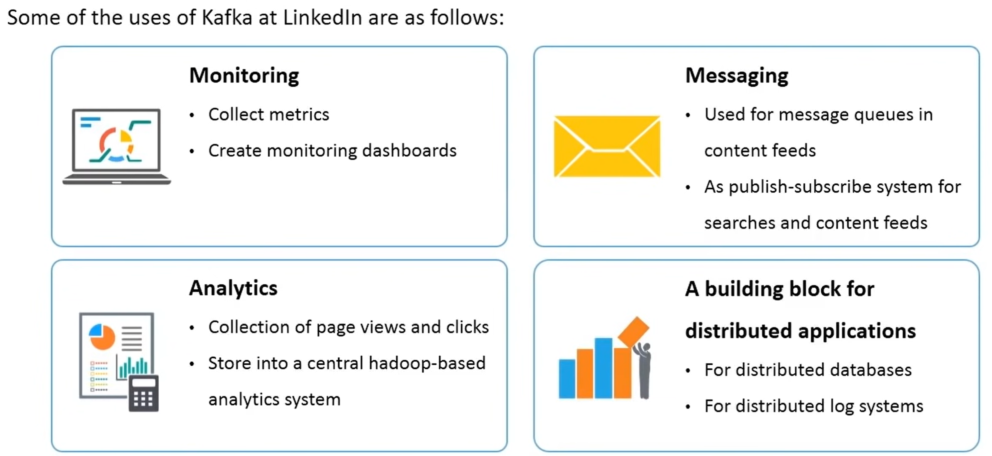
Was macht LinkedIn damit?

Slide 18

Umfang
Kann hunderte Broker (≈ “Server” oder “Nodes”) umfassen
20 Milliarden Events/Tag
3 TB/Tag
150.000 Events/Sek
Hohe Performance – Latenz unter 10 ms

Slide 19
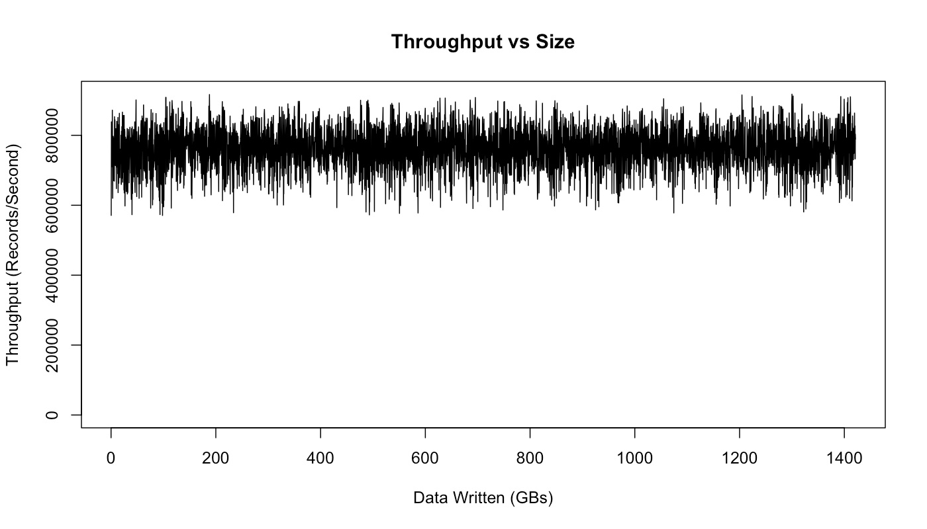
How fast is Kafka?
“Up to 2 million writes/sec on 3 cheap machines”
Using 3 producers on 3 different machines, 3x async replication
Only 1 producer/machine because NIC already saturated
Sustained throughput as stored data grows
Slightly different test config than 2M writes/sec above.

Slide 20
Wieso ist Kafka so schnell?
Kafka speichert alles in Logs.
Logs lassen sich schnell und vorhersehbar lesen und einfach befüllen.
Es entsteht automatisch eine Historie.
Nicht mehr: Wie ist der aktuelle oder vergangene Zustand? (Wie in Datenbanken)
Sondern: Was ist passiert (hinzugekommen)?
Kafka schreibt zunächst nur in den Page Cache der Festplatte und überlässt dem Betriebssystem das persistieren auf der Festplatte.
Leserichtung →
Schreibrichtung ←
0
1
2
3
4
5
6

Slide 21
Why is Kafka so fast?
Fast writes:
While Kafka persists all data to disk, essentially all writes go to the page cache of OS, i.e. RAM.
Fast reads:
Very efficient to transfer data from page cache to a network socket
Linux: sendfile() system call
Combination of the two = fast Kafka!
Example (Operations): On a Kafka cluster where the consumers are mostly caught up you will see no read activity on the disks as they will be serving data entirely from cache.

Slide 22


Slide 23

Biespiel Amazon
pro 100ms … 1 Cent
Notes:
https://www.gigaspaces.com/blog/amazon-found-every-100ms-of-latency-cost-them-1-in-sales

Slide 24

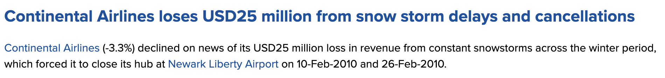
Beispiel Continental Airlines
Notes:
Continental Airlines
https://en.wikipedia.org/wiki/Continental_Airlines
Ceased operations March 3, 2012 ^{[2]} (merged into United Airlines)
Boeing 757-200 in 1991–2011 livery
https://centreforaviation.com/analysis/reports/continental-airlines-loses-usd25-million-from-snow-storm-lan-decline-slows-after-chile-earthquake-21792

Slide 25
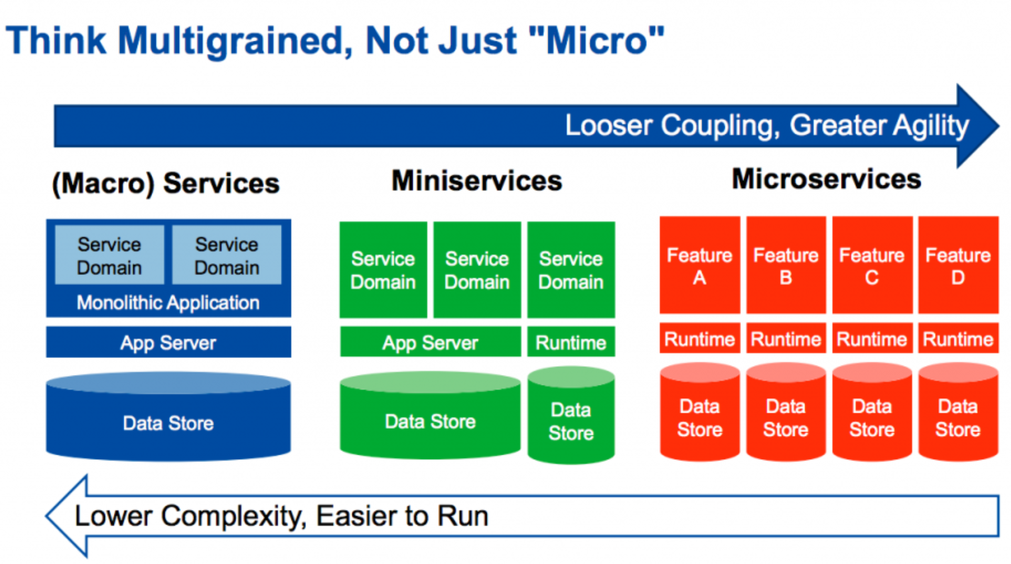
Kafka unterstützt Microservicedesign

Slide 26
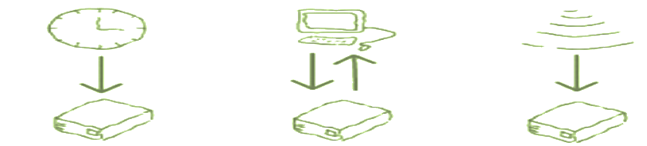
Communication
Type of Interaction | Initiator | Participants
Time-driven | Time | The specific system
Request-driven | Client | Client & Server
Event-driven | event | Open-ended

Slide 27
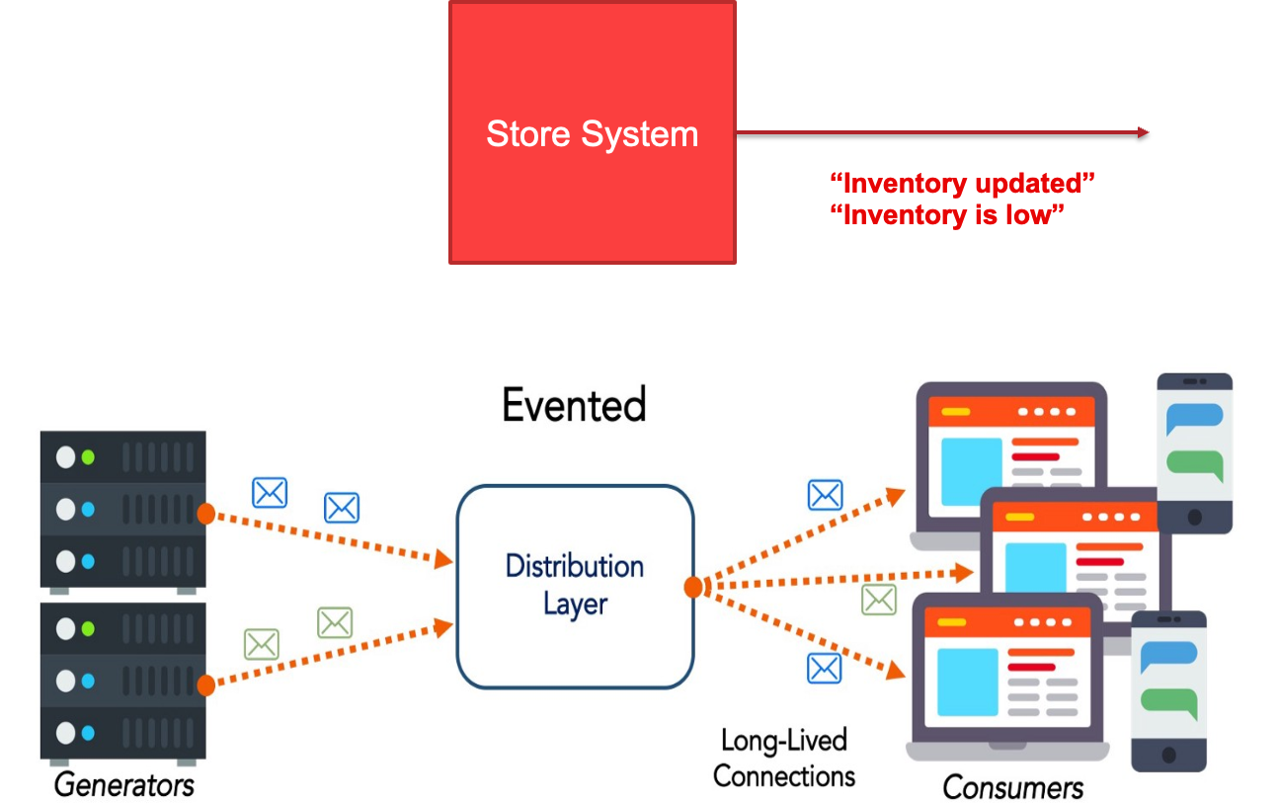
Communication: Event-driven

Slide 28
Kommunikation beim klassischen Messaging
“Publish/Subscribe”
Die Message wird an alle registrierten und aktiven Consumer ausgeliefert
und anschließend aus dem Message Buffer gelöscht.
“Point-to-Point”
Die Message wird so lange vorgehalten, bis sie exakt ein aktiver Consumer bekommt
und anschließend aus dem Message Buffer gelöscht.
“Publish/Durable Subscriptions”
Die Message wird an alle registrierten Consumer ausgeliefert, deshalb so lange vorgehalten, bis der letzte registrierte Consumer wieder aktiv wurde
und anschließend aus dem Message Buffer gelöscht.
Bei Kafka (pub/sub):
Kein Löschen durch Verteilung an Consumer.
Consumer holen sich selbstständig die Nachrichten.

Slide 29
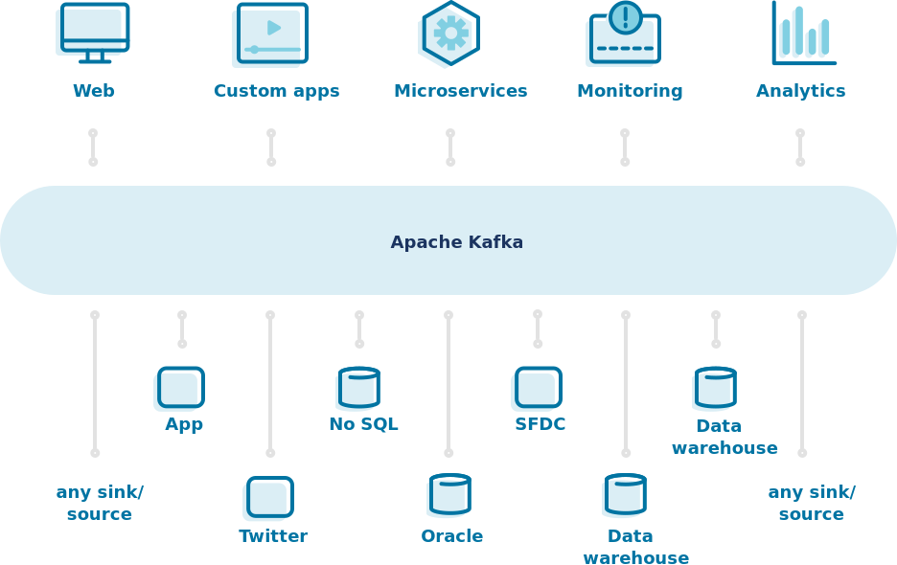
Typischer Anwendungsfall

Slide 30
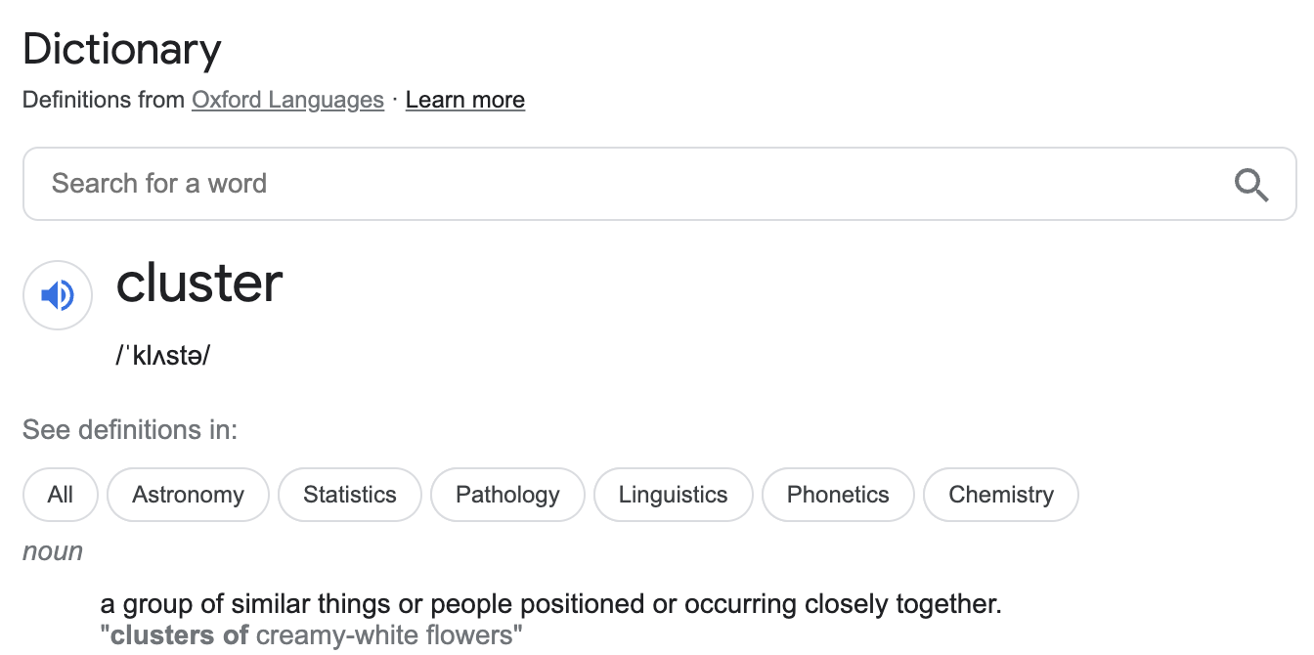
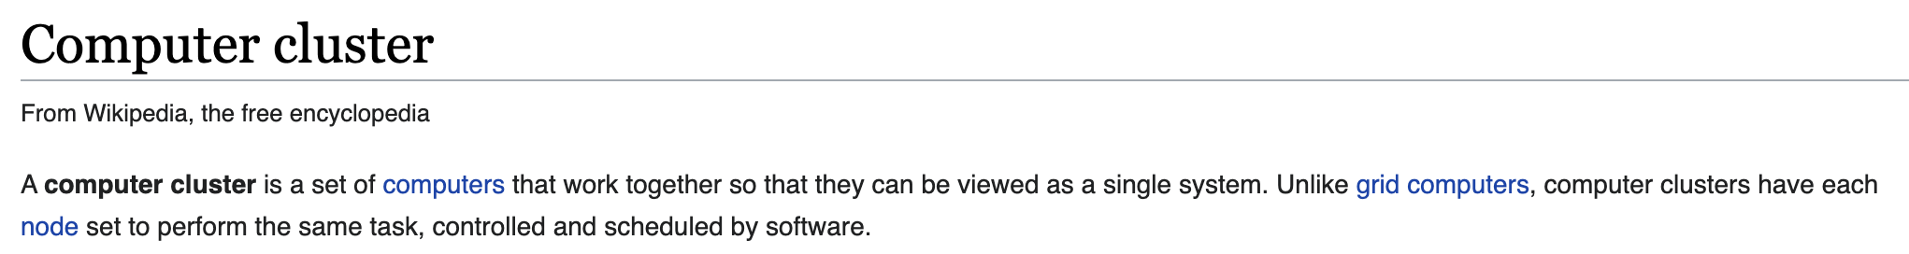
Terminology: Cluster
Notes:
https://en.wikipedia.org/wiki/Computer_cluster

Slide 31

Cluster & Broker
Cluster
…
Broker 1
Broker 2

Slide 32
Cluster & Broker (not best practise)
Cluster
…
Broker 1
Broker 4
Broker 2
Broker 5
Broker 3
Broker 6

Slide 33
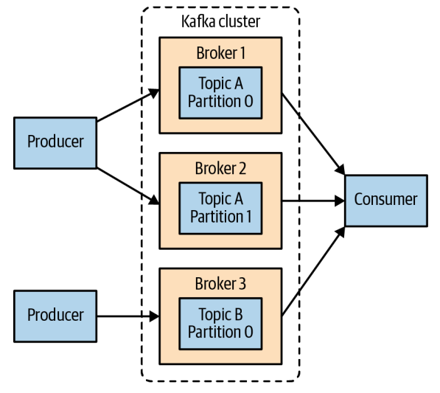
Überblick Kafka Cluster

Slide 34
Überblick Producer
Produziert Nachrichten, welche im Kafka Cluster gespeichert werden. (push)
Kann mit Java, Python, etc. implementiert werden.
Trägt viel Verantwortung und entscheidet selbst, wohin die Daten geschrieben werden.

Slide 35
Überblick Consumer
Ließt Nachrichten aus dem Kafka Cluster aus. (pull)
Nachrichten werden dabei nicht verbraucht.
Kann mit Java, Python, etc. implementiert werden.
Werden in Consumer-Groups zusammengefasst, um Arbeit zu parallelisieren.

Slide 36
Consumer & Producer
Language Agnostic — producers and consumers use binary protocol to talk to a Kafka cluster.
Consumers may be grouped in a consumer group with multiple consumers. Each consumer in a consumer group will read messages from a unique subset of partitions in each topic they subscribe to. Each message is delivered to one consumer in the group, and all messages with the same key arrive at the same consumer.

Slide 37
Terminology: Broker
A Kafka broker is modelled as KafkaServer that hosts topics.
Quoting Broker article (from Wikipedia, the free encyclopedia):
A broker is a person who arranges transactions between a buyer and a seller for a commission when the deal is executed. A broker’s prime responsibility is to bring sellers and buyers together and thus a broker is the third-person facilitator between a buyer and a seller.
A Kafka broker receives messages from producers and stores them on disk keyed by unique offset.
A Kafka broker allows consumers to fetch messages by topic, partition and offset.
Kafka brokers can create a Kafka cluster by sharing information between each other directly or indirectly using Zookeeper or KRAFT.
A Kafka cluster that has exactly one broker acts as the Controller.
You can start a single Kafka broker using kafka-server-start.sh script.
Notes:
https://github.com/apache/kafka/blob/trunk/core/src/main/scala/kafka/server/KafkaServer.scala#L88-L89
https://jaceklaskowski.gitbooks.io/apache-kafka/content/kafka-controller-KafkaController.html
https://jaceklaskowski.gitbooks.io/apache-kafka/content/kafka-server-KafkaServer.html
https://jaceklaskowski.gitbooks.io/apache-kafka/content/kafka-brokers.html
https://jaceklaskowski.gitbooks.io/apache-kafka/content/kafka-topics.html

Slide 38
Überblick Broker
Eine Kafka-Instanz, in der Nachrichten gespeichert werden. (On-Premises: vor Ort oder Rechenzentrum, Cloud usw.)
Jeder Broker sollte auf einer anderen Maschine liegen (Ausfallsicherheit).
Übernimmt möglichst wenig Aufgaben. Denn: Optimiert auf schnelles Schreiben und Lesen von Nachrichten.

Slide 39
Überblick Topic
Nachrichten werden immer in ein Topic geschrieben.
Ein Topic besteht aus mehreren Partitionen. (Verteilen sich auf verschiedene Broker)
Jede Partition wird auf andere Broker repliziert (Ausfallsicherheit)

Slide 40
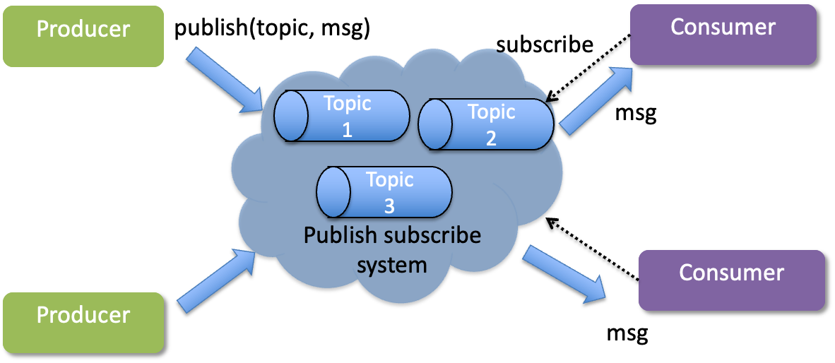
Kafka und PubSub

Slide 41
Überblick Zookeeper
Zookeeper Cluster
ZK1
ZK2
ZK3
Eigenes Produkt von Apache
Steuert und Überwacht den Kafka Cluster.
Nutzt den Paxos-Algorithmus um Mehrheitsmeinung zu bilden.
Speichert Metadaten.
Zookeeper soll von Kraft ersetzt werden (ab. 3.3.1)
Ist vergleichsweise langsam und beschränkt Größe eines Clusters auf 200 000 Partitionen.
Größe des Zookeeper Clusters: 3, 5 oder 7

Slide 42

Removal of Zookeeper
Kafka 3.4: neue KRaft-Features
Kafka 3.5: Zookeeper wird als obsolete markiert
Kafka 4.0: Zookeeper wird entfernt (nicht mehr mitgeliefert und unterstützt werden)

Slide 43
Überblick KRaft
Cluster überwacht und steuert sich selbst.
Nutzt das Raft-Protokoll, um eine Mehrheitsmeinung zu bilden.
Ist seid 3.3.1 produktionssicher

Slide 44
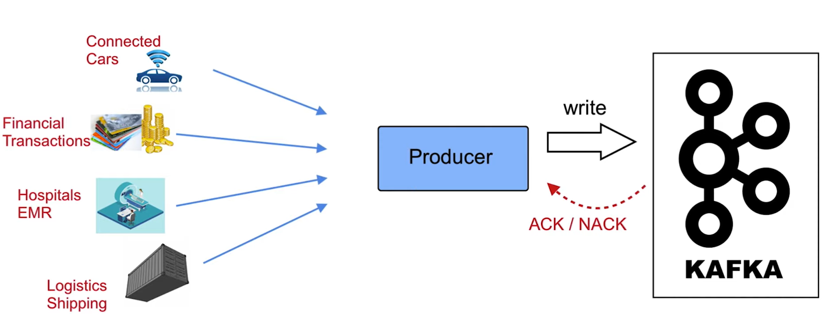
Kommunikation beginnt…

Slide 45
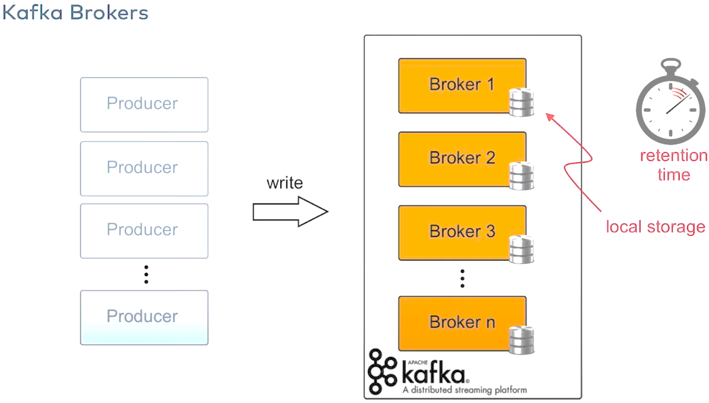

Slide 46
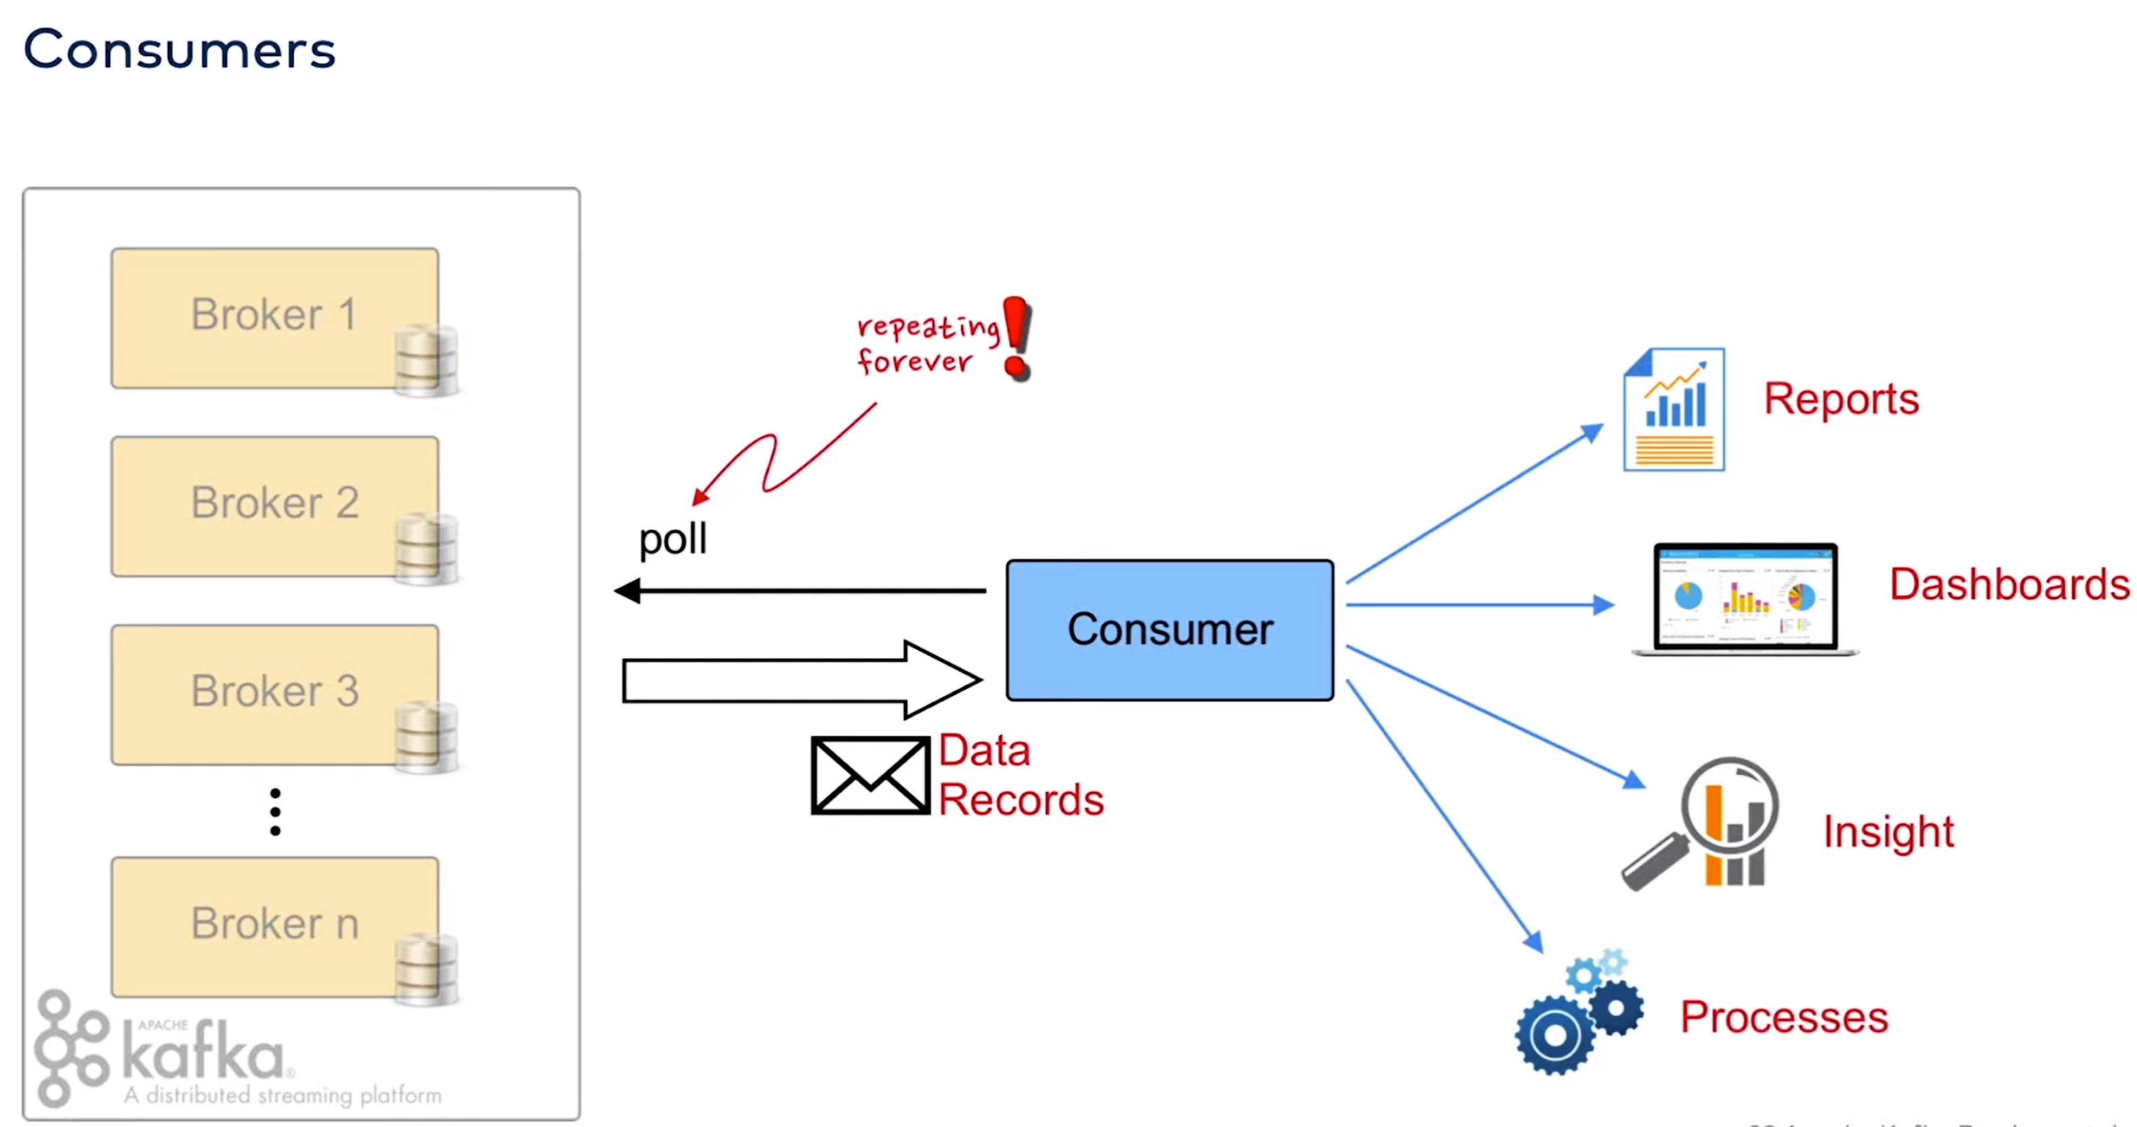
und Nachrichten werden gelesen

Slide 47
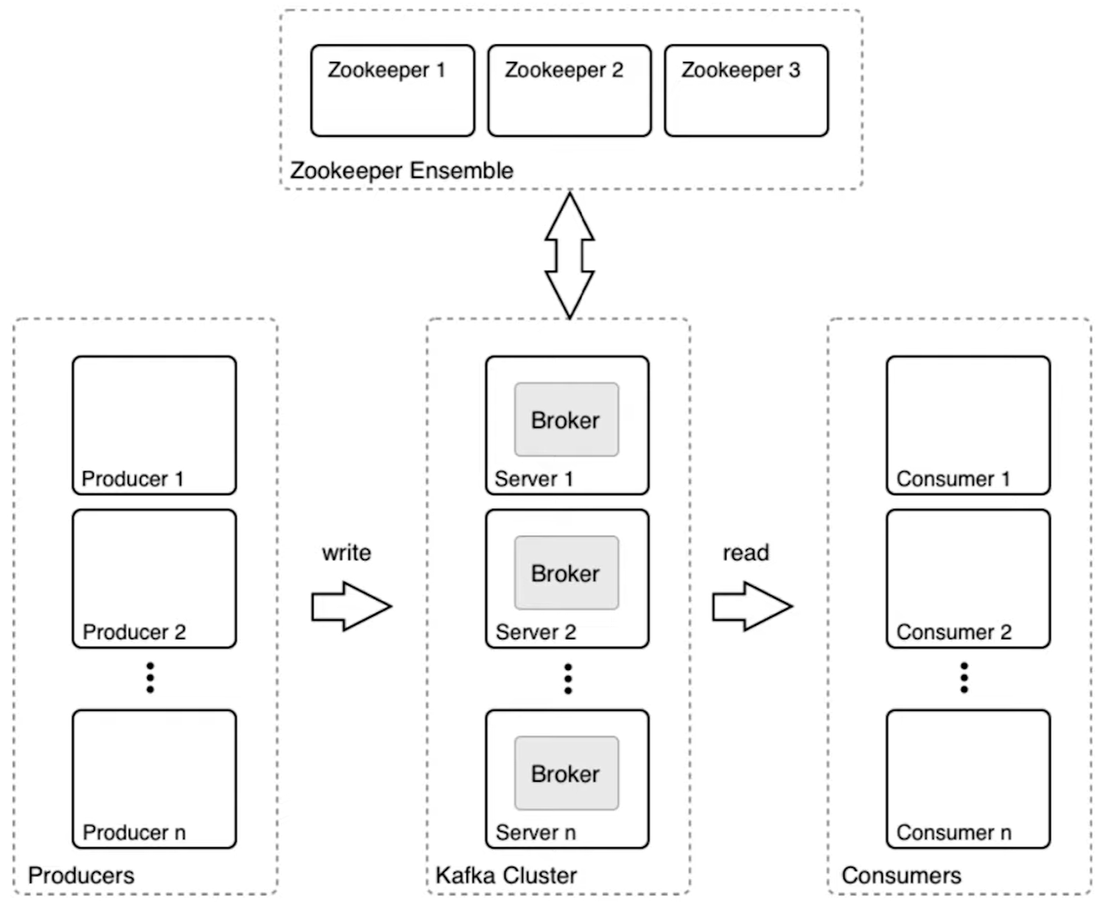
Very High Level View of Kafka

Slide 48
Aber…
Kafka ist kein Datenbankersatz (Achtung: Annäherung daran mit KStream, KSQL und KTables).
Es kann ggf. als Single Source of Truth eingesetzt werden.
Kafka ist vergleichbar mit einem Nervensystem oder Organsystem: Es unterstützt den Datenaustausch verschiedener Systeme.
Kafka sollt nicht so genutzt werden, dass ständig Abfragen über alle Nachrichten gemacht werden müssen.
Notes:
https://youtu.be/CZ3wIuvmHeM?t=588

Slide 49
Grundannahmen von Kafka
Computersysteme sind unzuverlässig.
Massenproduzierte Server sind billig und spezialisierte Hardware nicht zu bevorzugen.
Kafka läuft auf mehreren Maschinen.

Slide 50

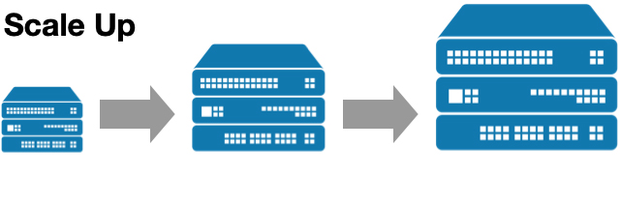
Skalierbarkeit von Systemen

Slide 51
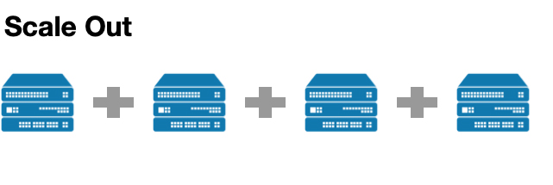
Skalierbarkeit von Systemen

Slide 52
Grundannahmen von Kafka
Human-Error ist möglich.
Verteilte Logs lassen sich schnell lesen.
Das Messaging-System (Kafka) übernimmt nicht die Arbeit, sondern die Clients.

Slide 53
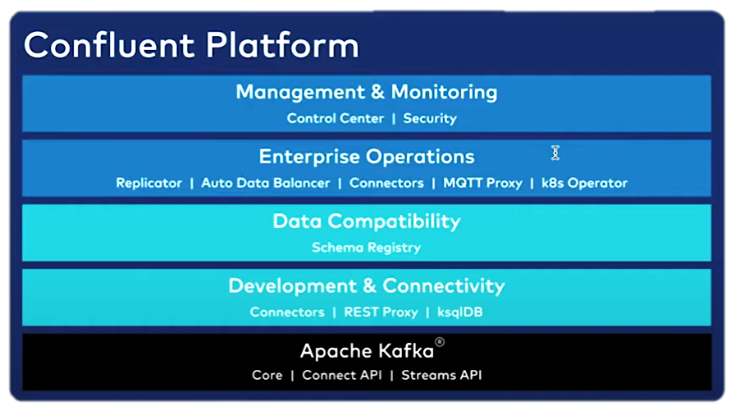
Das Ökosystem
Database changes
Log Events
Web Events
IoT Data
Data Integration
Real-Time
Hadoop
Transformation
Database
Custom Apps
DWH
Analytics
CRM
Monitoring
…
…
Commercial Features
Community Features
Notes:
https://github.com/confluentinc/schema-registry

Slide 54

Online
kostenlose Kurse von Confluent: https://developer.confluent.io/learn-kafka/
Youtube-Kanal von Confluent
Umfangreiche Dokumentation (Siehe Administer > Configuration Reference für Konfigurationsoptionen der Komponenten)

Slide 55

Bücher
Deutsch
Sehr Einsteigerfreundlich
Didaktisch sehr gut.
Guter, detailierter Einblick in die Komponenten
Gute Codebeispiele
Stand: 2.8.0

Slide 56

Bücher
Englisch
Extrem detailiert.
Umfasst auch Hinweise zur Administration.
Stand: Kafka 2.8.0

Slide 57
Hands on
Wir starten nun lokal einen Kafka Broker (ohne Zookeeper)
Wir senden Nachrichten mit einem Producer.
Wir empfangen Nachrichten mit einem Consumer.
Wir schauen uns das Topic an, in das wir speichern.

Slide 58
Betriebssystem
Am besten ein Linux-system für die Broker.
Alternativ WSL für Ubuntu im Microsoft Store herunterladen.
Bei der Benutzung von Windows können unerwartete Bugs auftreten

Slide 59
Kafka herunterladen
Lade Kafka herunter kafka_2.13-3.3.1.tgz : https://kafka.apache.org/downloads
Entpacke und benenne es zu „kafka“ um.
Ggf. Java 17 installieren:
sudo apt install openjdk-17-jdk

Slide 60
Kafka Starten (KRaft)
Cluster-ID anlegen:
$ CLUSTER_ID="$(kafka-storage.sh random-uuid)“
Serverproperties ändern:
log.dirs=/home/oliver/kafka/data/single
Ordner /mnt/c/kafka/data/kafka_single anlegen.
Formatierung der Ordner:
$ kafka-storage.sh format -t $CLUSTER_ID -c /home/oliver/kafka/config/kraft/single.properties
Alle Server starten:
$ kafka-server-start.sh [-daemon] /home/oliver/kafka/config/kraft/single.properties
Prüfen, ob Server online ist:
$ kafka-broker-api-versions.sh --bootstrap-server localhost:9092
oder
$ jps –ml
Notes:
https://github.com/apache/kafka/blob/trunk/core/src/main/scala/kafka/tools/StorageTool.scala#L88
https://github.com/apache/kafka/blob/trunk/clients/src/main/java/org/apache/kafka/common/Uuid.java#L62
https://kafka.apache.org/31/javadoc/org/apache/kafka/common/Uuid.html
variant 2 (Leach-Salz) version 4 UUIDs

Slide 61


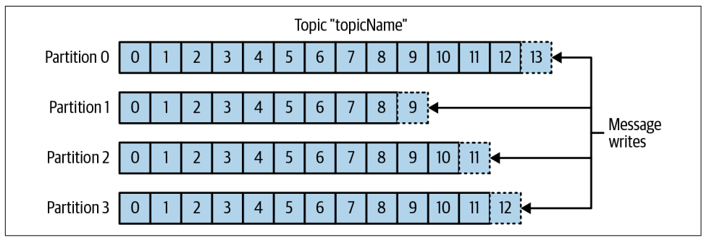
Deep Dive: Topics
Ein Broker ist vergleichbar mit einem Bücherregal
Ein Topic ist vergleichbar mit einer Buchreihe in diesem Regal
Jede Partition ist vergleichbar mit einem Buch aus dieser Reihe.
Korrekte Reihenfolge der Nachrichten sind nur innerhalb einer Partition garantiert.
Nachrichten können später nur über die Offsets in den Partitionen referenziert werden.

Slide 62
In welche Partition wird geschrieben?
Partitioner wird beim Producer eingestellt (partitioner.class), nicht beim Topic!
Wenn kein Key angegeben ist: DefaultPartioner
Wenn Key angegeben ist:
partition = hash(key) % number_of_partitions;
Auf diese Weise landen Nachrichten mit dem gleichen Key auch immer in der gleichen Partition!
Alternativ kann auch ein eigener Partionierer geschrieben werden (Partitioner Interface).
Ein Ändern der Partitionenzahl im nachhinein ist nicht empfohlen.

Slide 63
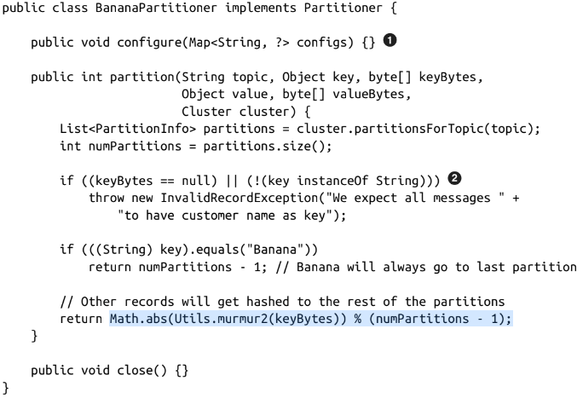
Welcher Algorithmus steckt hinter dem Kafka-Key-Hashing?
MurmurHash2 (32 bit)
Demo: http://murmurhash.shorelabs.com/
Nützlich, wenn man eigene Partitioner schreibt.

Slide 64
Replikation
Jede Partition wird entsprechend dem Replication-Faktor oft repliziert und auf verschiedene Broker verteilt.
Für jede Partition ist ein Broker der Leader und die übrigen Broker mit der Partition sind Follower.
Producer senden Daten nur an den Leader.
Follower erfragen Daten beim Leader.
Consumer können vom Leader und von den Followern lesen. (Möglich seit KIP-392; broker.rack und client.rack, gute Erklärung)
Fällt der Leader aus, wird vom Zookeeper/Kraft ein neuer Leader für die Partition bestimmt.

Slide 65
Replikation
Über Replikationen wird Ausfallsicherheit gewährleistet.
Ausfallsicherheit nur möglich, wenn sich die Broker auch auf verschiedene Rechner verteilen!
Anzahl der Replikationen einstellbar: default.replication.factor
Exakte Broker für die Replikation lassen sich über confluent.placement.constrains setzen.
Replikation ≠ Backup
Replikationen sind darauf ausgelegt, im Notfall sofort einzuspringen und vermeiden so jeden Datenverlust.
Möchte man sein Cluster noch weiter sichern, ist dies mit Mirrormaker 2 gut möglich.

Slide 66
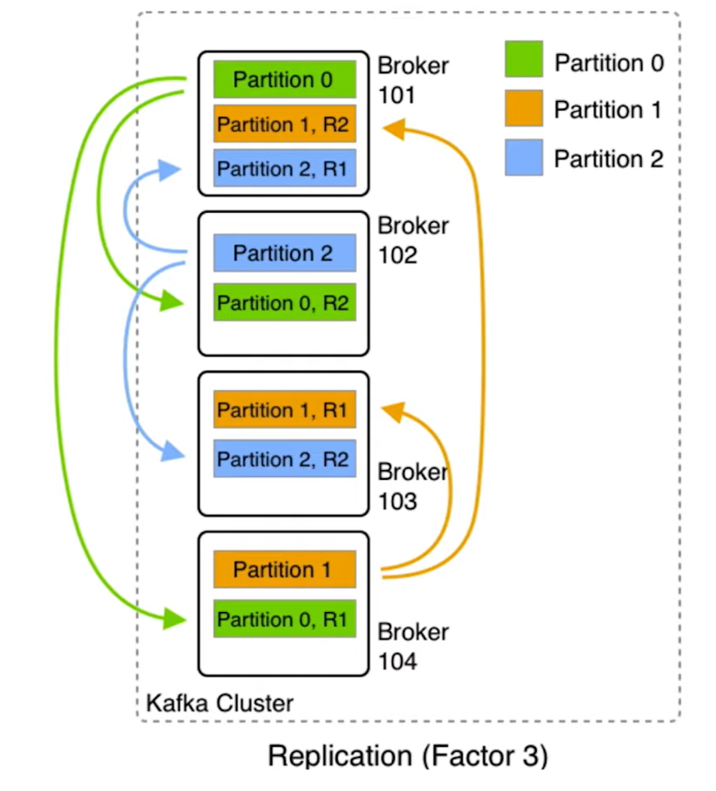
Replikation

Slide 67
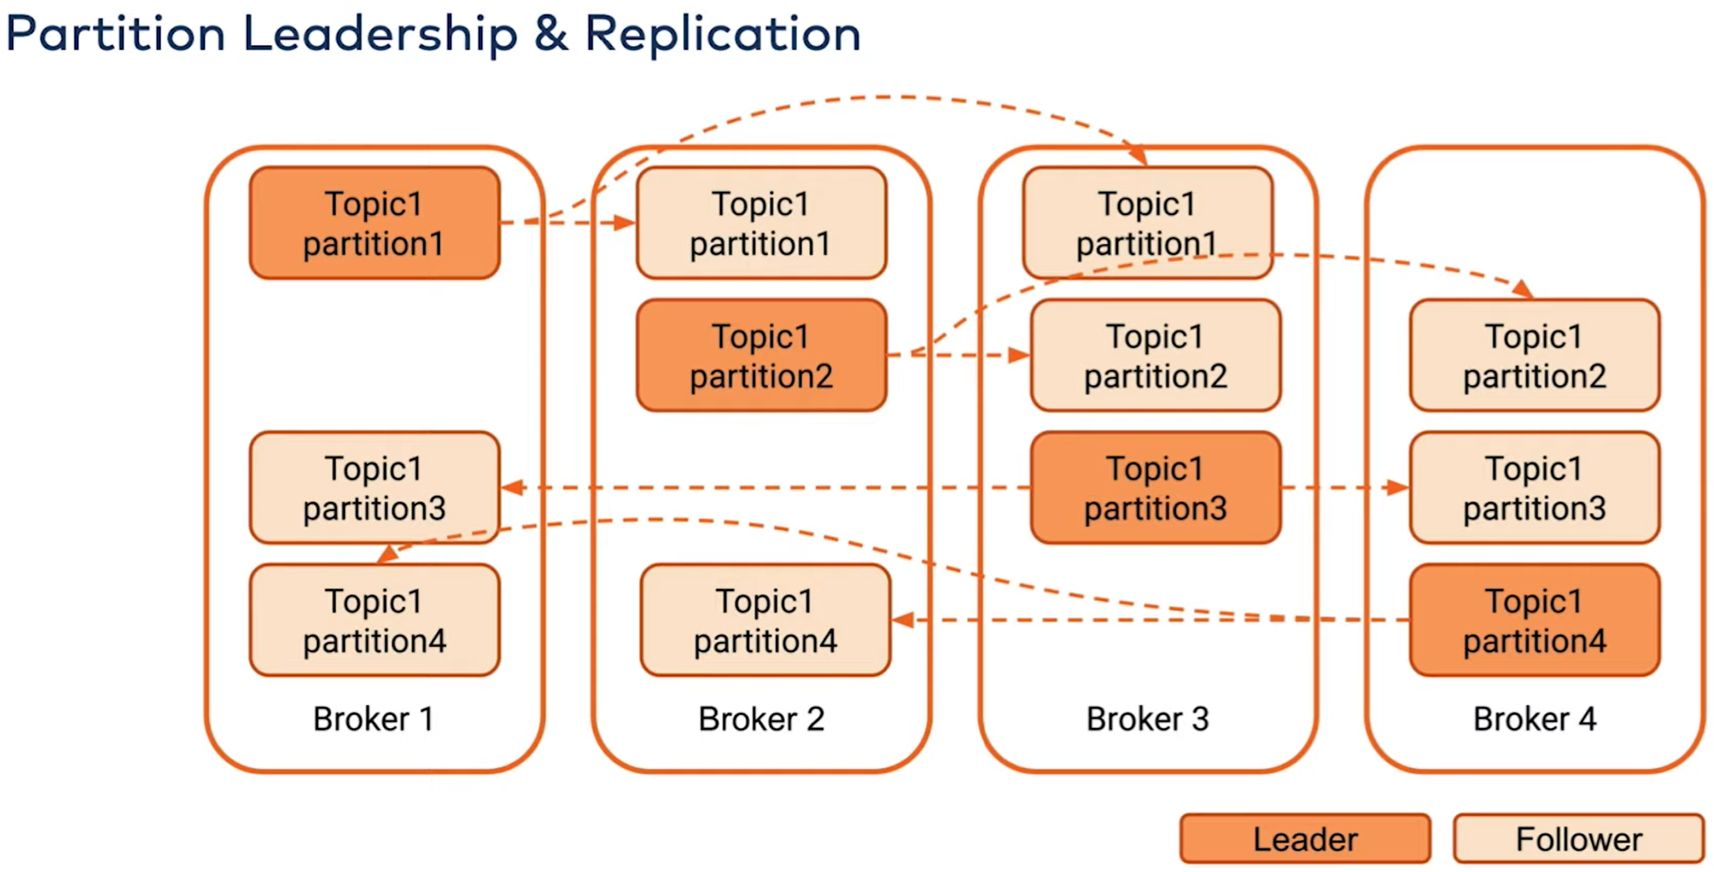
Gleichmäßige Verteilung der Partitionen und Leader

Slide 68
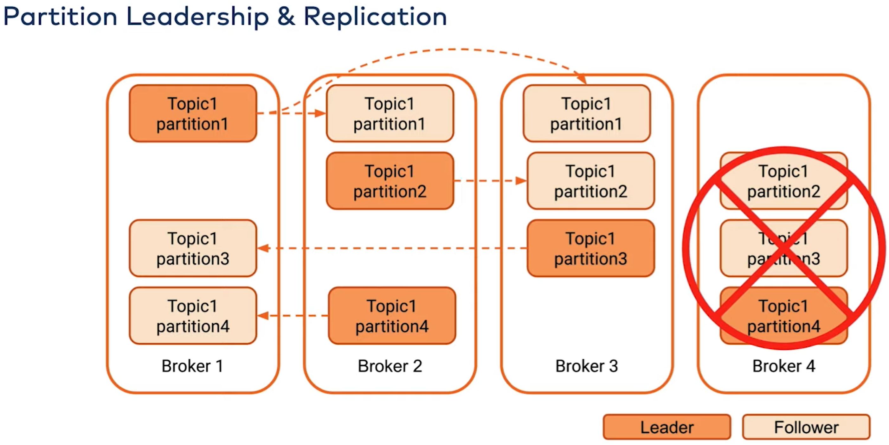
Ausfall eines Brokers

Slide 69
Leaderwahlen manuell anstoßen
$ kafka-leader-election.sh \
--bootstrap-server=localhost:9092
--election-type=preferred \
--all-topic-partitions
(oder --topic <topicname>)
Variante | Bedeutung
election-type=preferred (default) | Versuche Urzustand wiederherzustellen. Broker, der in der Liste als erstes steht, ist der bevorzugte Leader der Partition.
election-type=unclean | Es können auch Broker zum Leader gemacht werden, die nicht in sync sind. ACHTUNG: Datenverlust möglich! Muss erst im Broker erlaubt werden: unclean.leader.election.enable

Slide 70
Topicinformationen
Alle Topics anzeigen:
$ kafka-topics.sh --list --bootstrap-server localhost:9092
Informationen zu einem einzelnen Topic:
$ kafka-topics.sh --describe --topic <topicname> --bootstrap-server localhost:9092
Kürzel | Bedeutung
PartitionCount | Anzahl der Partitionen
Replicationfaktor | Anzahl der vorgesehenen Sicherheitskopien
Partition | Nummer der Partition (beginnend mit 0)
Leader | Brokernummer des Leaders
Replicas | Brokernummern auf deinen die Partition gesichert wird
Isr (In-sync Replicas) | Brokernummern, deren Partitionen mit der des Leader synchronisiert sind

Slide 71
Topic löschen
Topic löschen mit dem Befehl:
$ kafka-topics.sh --delete --topic <topicname> --bootstrap-server localhost:9092
Wenn Topics gelöscht werden, wird der Ordername zunächst um „.<uniqueID>-delete“ erweitert und erst nach file.delete.delay.ms tatsächlich gelöscht.

Slide 72
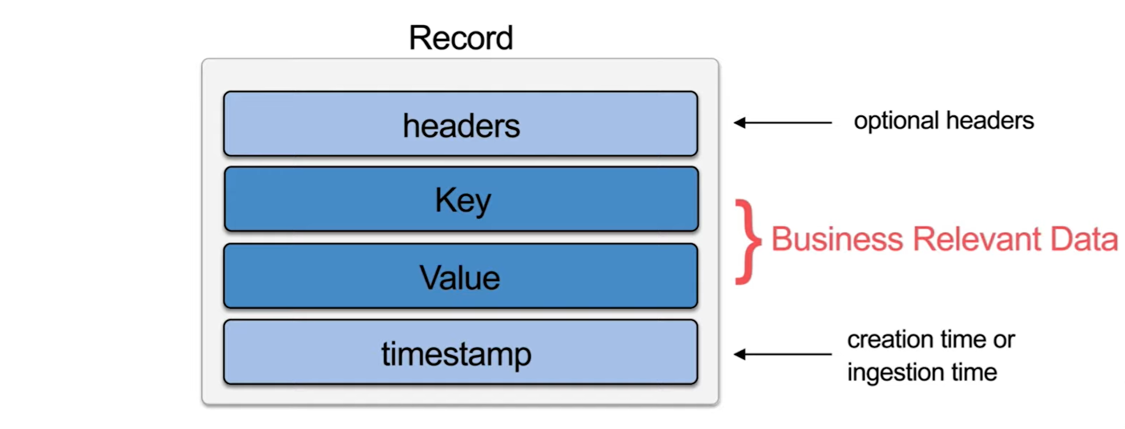
Aufbau einer Nachricht/eines Records
Notes:
The timestamp can be set explicitly by the producer or configured at a broker or topic level to be the timestamp at which the message was written to the topic.

Slide 73
Nachrichten in Kafka
Kafka ist der Inhalt von Nachrichten egal (agnostisch). Es sind für Kafka nur Byte-Arrays mit (String, JSON, Avro, Protobuf, …).
Es werden Serializer benutzt, um die Daten in Bytearrays zu verwandeln. (Serializer Interface)
Nachrichten sind unveränderbar.
Kafka ist optimiert für viele, kleine Nachrichten. Default jeweilt 1MB groß (max.message.bytes, Umstellung nur im Einzelfall empfohlen)
Nachrichten können von Kafka nicht manipuliert oder interpretiert werden (daher ist Kafka so performant!) (immutable)
Die Form der Nachrichten können in Schemas hinterlegt werden. (Avro, Json,…)
Nachrichten werden meist nicht einzeln geschickt, sondern in Batches.

Slide 74
Wie sieht ein Topic intern aus?
Dateiname | Bedeutung
00000000000000000000.index | Speichert Bytepositionen von Batches in der *.log Datei, um schneller auf sie zuzugreifen.
00000000000000000000.log | Speichertort der Nachrichten.
00000000000000000000.timeindex | Wie *.index, jedoch mit Uhrzeiten
leader-epoch-checkpoint | 1.Zahl: Metadatenversion 2.Zahl: Anzahl der Zeilen, die nun folgen Pro Zahlenpaar: 1. Zahl: Anzahl bisheriger Leader (Leader Epoch) 2. Zahl: Logfffset zum Zeitpunkt der Leaderelection
.snapshot | Entsteht bei mehreren Segmenten und wird für Verwaltung von Transaktionen verwaltet.
Die Zahl ist der Offset des ersten Eintrags im jeweiligen Segment.

Slide 75
Inhalt eines Logs untersuchen
$ kafka-dump-log.sh \
--files ~/kafka/data/kafka1/<topic_name>/00000000000000000000.log \
[--print-data-log]
Eintrag | Bedeutung
baseOffset | Offset der ersten Nachricht des Batches
lastOffset | Offset der letzten Nachricht des Batches
count | Anzahl der Nachrichten im Batch
CreationTime | Timestamp
crc | Checksumme
size | Größe des Batches in Bytes
position | Byteposition des ersten Offsets in der Datei

Slide 76
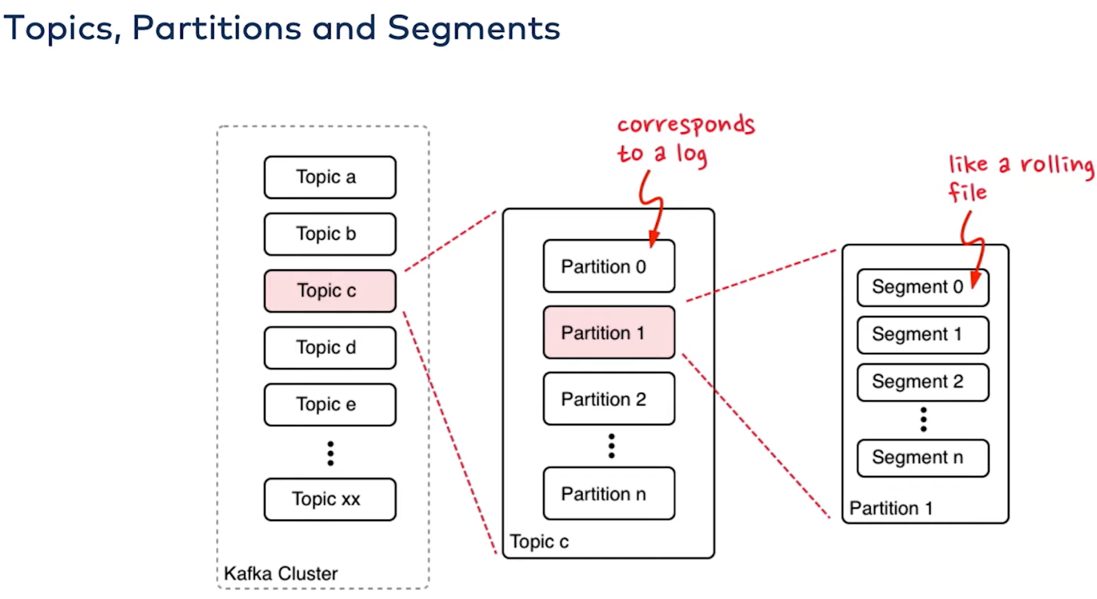
Partitionen sind in Segmente aufgeteilt

Slide 77
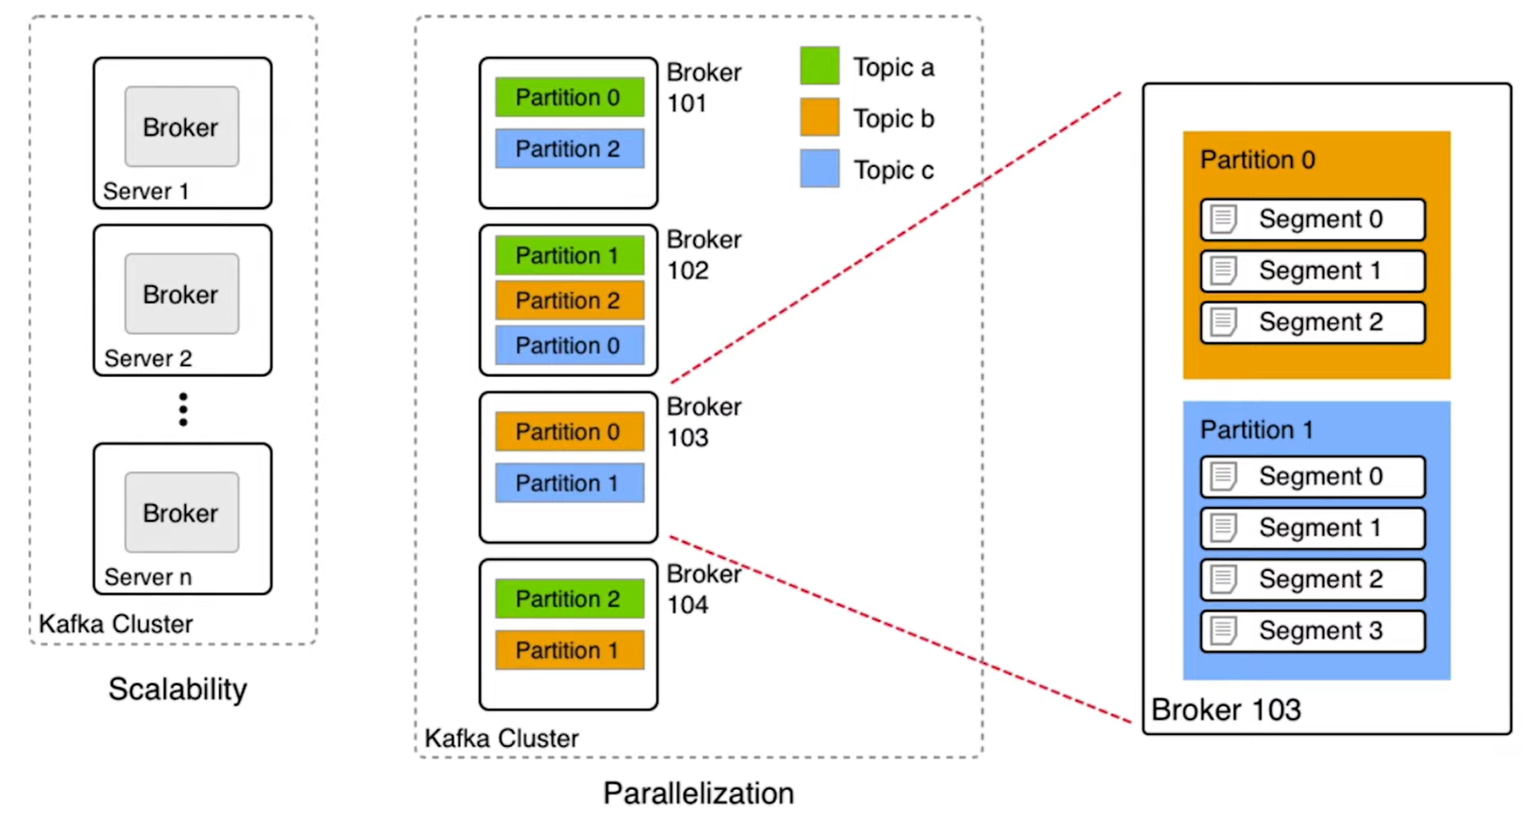
Topics, Partitions and Segments

Slide 78
Bedeutung von Segmenten
Es werden regelmäßig neue Segmente erzeugt.
Segmente sind 1GiB (segment.bytes) groß und werden spätestens nach einer Woche erstellt (segment.ms) .
Wenn das Log aufgeräumt wird, dann geschieht dass immer durch Löschen von Segmenten. Daher können Daten noch etwas länger erhalten bleiben, als nötig.

Slide 79
Aufräumen von Logs
Daten müssen aus verschiedenen Gründen aufgeräumt werden:
Speicherkapazität
keine Relevanz mehr
größere Log kann größere Zugriffszeiten bedeuten
Rechtliche Gründe
Die Aufräumstrategie von Kafka lässt sich unter cleanup.policy einstellen.
Bezeichnung | Parametername für cleanup.policy | Funktionsweise
Log Retention (default) | delete | Einzelne Segmente löschen, die zu alt sind (keine Auswahl der Daten)
Log Compaction | compact | Für jeden Key wird nur der aktuellste Eintrag gespeichert. (nur mit Keys möglich) (aufwändig)

Slide 80
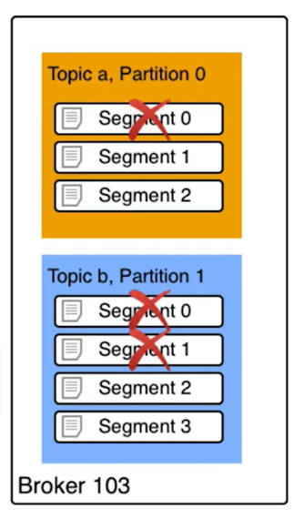
Log Retention
Es werden immer ganze Segmente gelöscht.
Dabei wird geprüft, wie alt der der jüngste Eintrag eines Segmentes ist (Default: 1 Woche).
Global oder per Topic
Kann in Compliance mit DSGVO (GDPR).

Slide 81
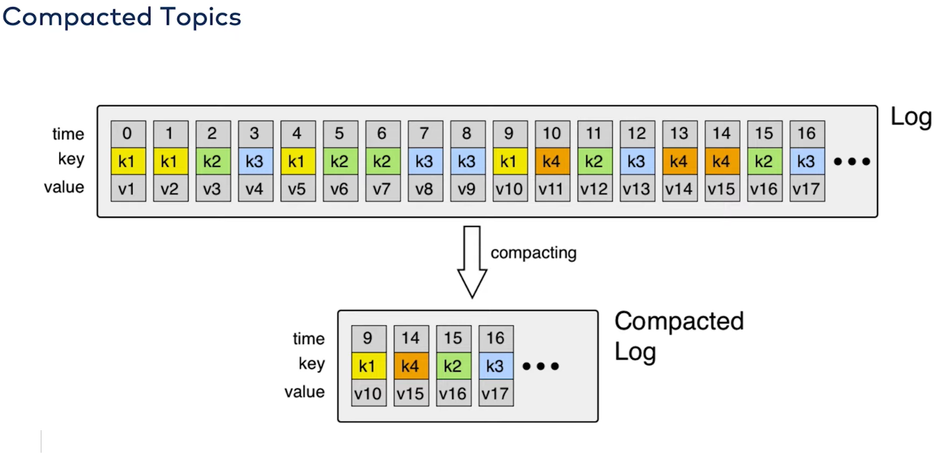
Log Compaction

Slide 82
Log Compaction
Es werden beim Aufräumen neue „saubere“ (clean) Segmente erstellt.
Neue Batches werden dann zunächst in einem nicht-sauberen (dirty) Segment gespeichert.
Die Kompaktierung ist aufwendig und wird daher nicht ständig durchgeführt.
Lücken in den Offsets sind nicht schlimm. Fragt ein Consumer einen Offset zu einem Schlüssel ab, der nicht existiert, schaut er immer weiter nach vorne, bis er einen passenden findet.

Slide 83
Log Compaction - Tombstone
Um Anzuzeigen, dass ein Key gelöscht wird, kann ein Tombstone gesetzt werden.
Das ist eine Nachricht mit dem Key und dem Value null.
Diese wird bei einem Cleanup ein mal gespeichert, um den Consumern anzuzeigen, dass der Key gelöscht wurde.
Bei einem weiteren Cleanup wird der Tombstone entfernt.

Slide 84
Wann werden Logs aufgeräumt
Grund | Parameter | Default
Partition zu Groß | retention.bytes log.retention.bytes | -1 Deaktiviert
Einträge zu alt | retention.ms log.retention.ms | 7 Tage

Slide 85
Rechtzeitiges Löschen von Daten
Ziel: Nachricht soll nach spätestens 7 Tagen gelöscht werden.
Konfiguration | Bedeutung
segment.ms | Nach welcher Zeit wird spätestens ein neues Segment erstellt
retention.ms | Ein Segment wird gelöscht, wenn die jüngste Nachricht im Segment älter ist, als dieser Parameter. (Mindestalter zur Löschung)
log.retention.check.interval.ms | Zeitintervall, in dem geprüft wird, ob Segment gelöscht wird.
segment.ms | retention.ms | log.retention.check.interval.ms | Mögliches Alter der Nachrichten zum Zeitpunkt der Löschung
6T | 23h 55min | 5min | 23h 55min - 7 T
1T | 5T 23h 55min | 5min | 5T 23h 55min - 7 T

Slide 86
Aufgabe zum Löschen
Lege ein Topic an, bei dem alle 20 Sekunden ein neues Segment entsteht und die Maximale Speicherzeit einer Nachricht 60 Sekunden beträgt.
segment.ms | retention.ms | log.retention.check.interval.ms | Mögliches Alter der Nachrichten zum Zeitpunkt der Löschung
20 sec | 35 sec | 5 sec | 35 sec - 60 sec
20 sec | 55 sec | 5 sec | 55 sec - 80 sec
5 sec | 50 sec | 5 sec | 50 sec - 60 sec
[retention.ms ; segment.ms + retention.ms + log.retention.check.interval.ms]

Slide 87

Producer

Slide 88
Deep Dive: Producer
Producer sind Clienten eines Kafka Clusters.
Sie verbinden sich mit dem Kluster und schreiben Nachrichten an die Leader der Partionen der jeweiligen Topics.

Slide 89
Übersicht Producer
Broker 1
P0
P1
Dein Code
Kafka Library
Buffer
Topic A, P0
Data
Serializer
Broker 2
Topic A, P2
P2
topic
key
value
Partitioner
Yes
max
retry?
No
ACK?
Error
No
Yes
Retry

Slide 90


Serializer
Serilizer verwandeln einen Datentyp in ein Bytearray.
Wird konfiguriert mit:
key.serializer
value.serializer
Keine Verschlüsselung von „data at rest“ in Kafka vorgesehen (mögliche Lösung: HashiCorp Vault), aber Datenverkehr kann verschlüsselt werden.

Slide 91
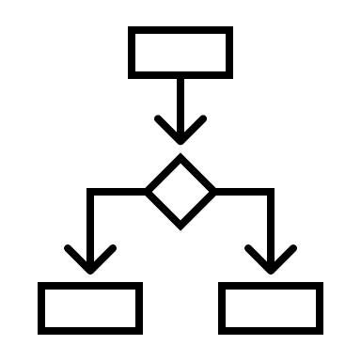
Partitioner
?
Teilt ein, in welche Partition eine Nachricht geschrieben wird.
Wird im Producer mit partitioner.class eingestellt.
Erstellung eigener Partitionierer möglich (Partitioner Interface).

Slide 92
Aufgabe: Eigenen Partitioner schreiben!
Schreibe einen Patitionierer, der Nachrichten mit dem Key „banana“ in die letzte Partition packt und sonst wie üblich verteilt.
Welches Problem entsteht, wenn im Nachhinein eine weitere Partition erzeugt wird?
Eigenen Partitionierer anwenden:

Slide 93


Buffer
Nachrichten werden zunächst im Buffer gespeichert.
Mit linger.ms (default: 0) kann eingestellt werden, wie lange Nachrichten aufbewahrt werden, bevor sie im Batch abgeschickt werden.
Größe des Batches einstellbar mit batch.size.
für ca. 60KB an Zusatzinformationen. (Zwei Jeder Batch hat sorgt immer Nachrichten mit je 10KB werden also ein 80KB Batch ergeben)
Hier kann eine Komprimierung stattfinden (compression.type oder beim Topic). Es werden immer ganze Batches komprimiert. Die Batches werden erst wieder beim Consumer entpackt.

Slide 94


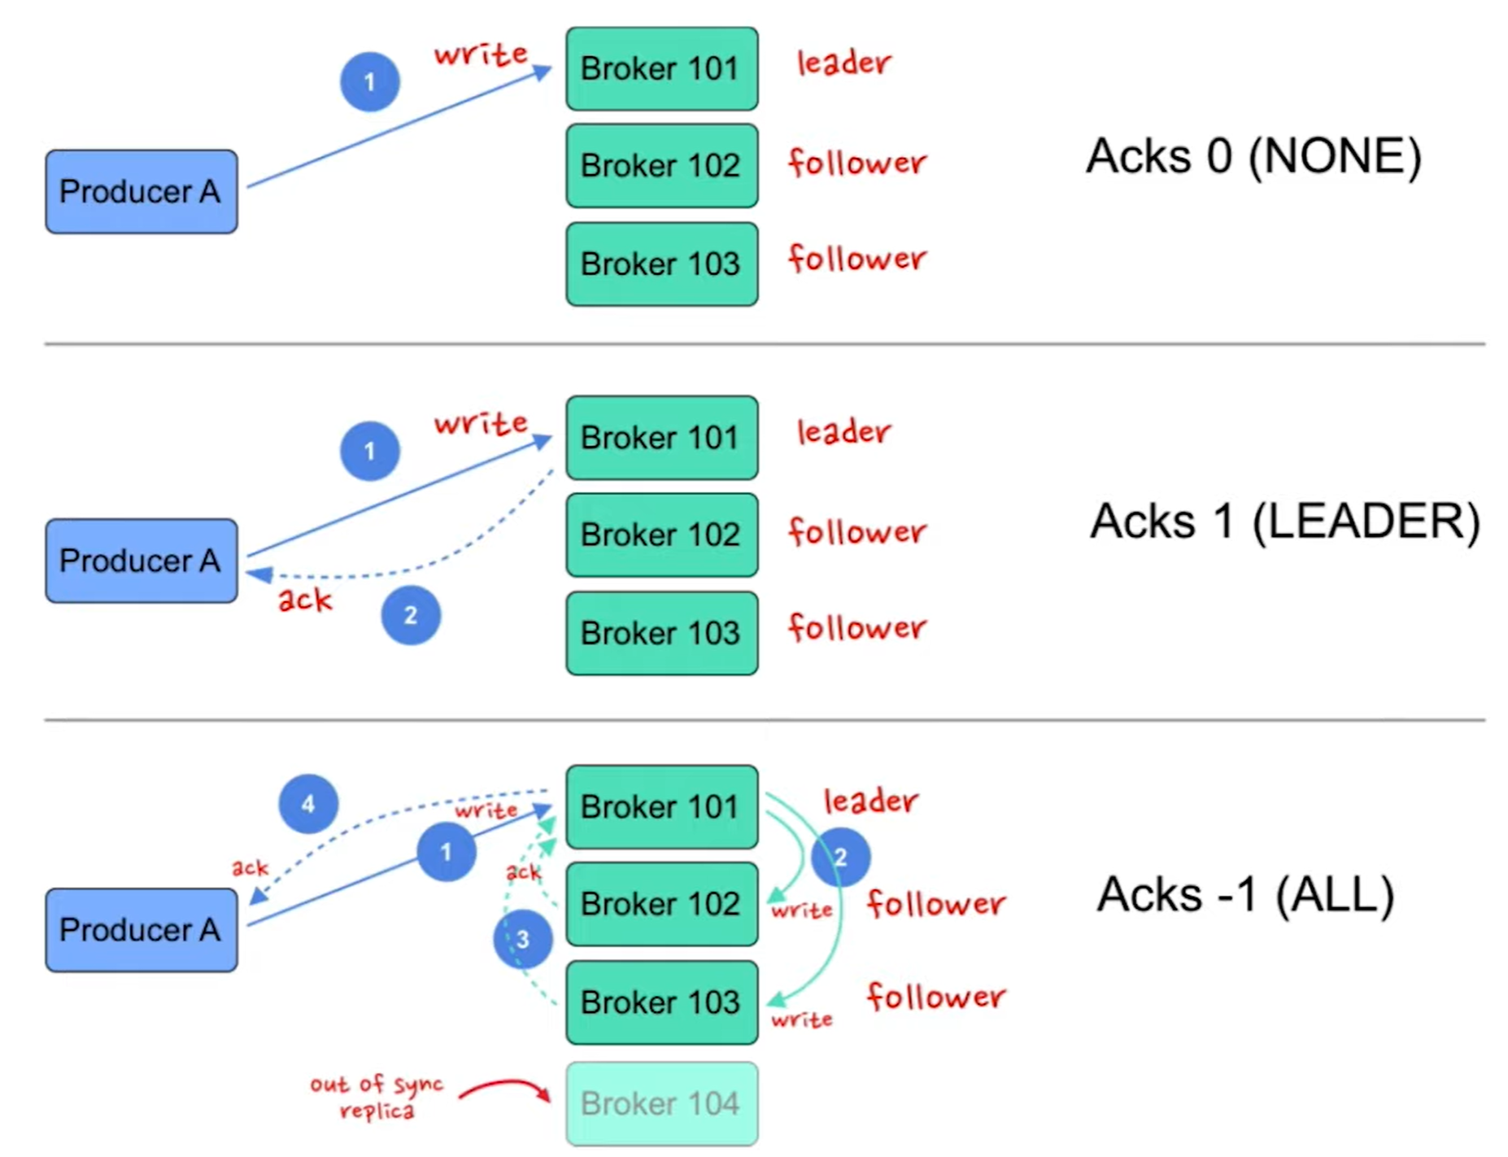
ACKs - Zustellungsgarantien
Maximale Anzahl an Nachrichten, auf deren ACK der Producer gleichzeitig wartet:
Max.inflight.request.per.connection

Slide 95
ACKs - Zustellungsgarantien
Mit acks lässt sich einstellen, ob ein Producer auf die Antwort des Brokers zum erfolgreichen Speichern des Batches wartet.
Parameter für acks | Bedeutung
0 | Es wird nicht auf ein ACK gewartet
1 | Es wird auf das ACK vom Leader gewartet, dass gesendet wird, wenn der Leader die Nachricht in den Page Cache der Festplatte geschrieben hat.
-1 oder „all“ (default) | Leader wartet zusätzlich auf Follower bis diese ein ACK schicken. Erst wenn ausreichend viele (min.insync.replicas) dies tun, wird an ACK an den Producer gesendet. Sind nicht genüg Follower online gibt es eine Exception.

Slide 96
Zustellungsgarantien
Garantie | Bedeutung | Nötige Einstellung
At most once | Nachricht kommt höchsten einmal im Broker an. Nachrichten können verloren gehen. | acks=0
At least once | Nachricht kommt mindestens einmal im Broker. Nachrichten können mehrfach gespeichert werden. | acks=1
Exactly once | Nachrichten kommen genau einmal beim Broker an. | acks=all enable.idempotence=true (default seit 3.0)

Slide 97
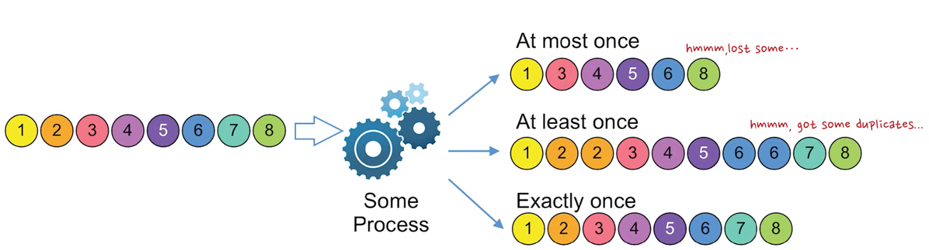
Zustellungsgarantien

Slide 98
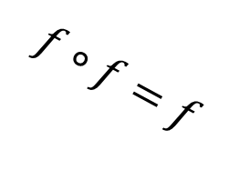
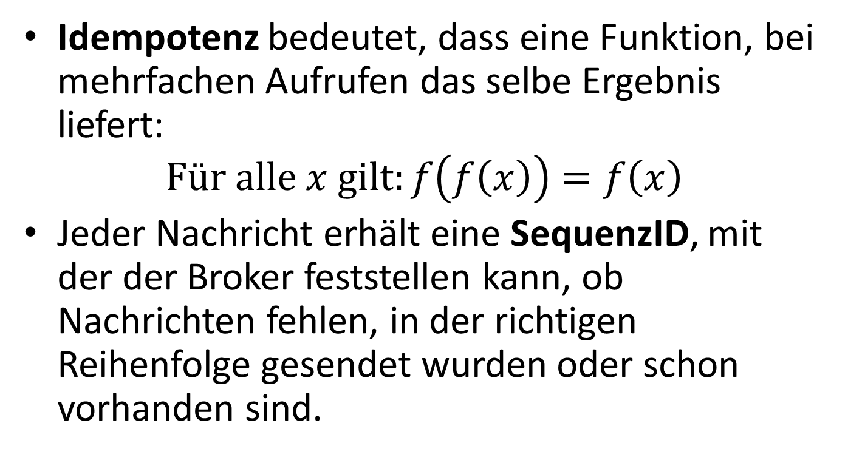
Exactly Once
$$f∘f=f$$
Idempotenz bedeutet, dass eine Funktion, bei mehrfachen Aufrufen das selbe Ergebnis liefert:
$$\text{F}\text{ü}\text{r} \text{alle} x \text{gilt}:f\left(f\left(x\right)\right)=f\left(x\right)$$
Jeder Nachricht erhält eine SequenzID, mit der der Broker feststellen kann, ob Nachrichten fehlen, in der richtigen Reihenfolge gesendet wurden oder schon vorhanden sind.

Slide 99
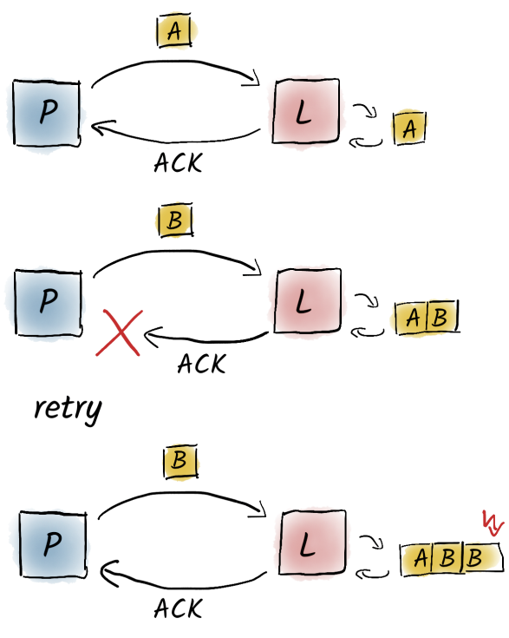
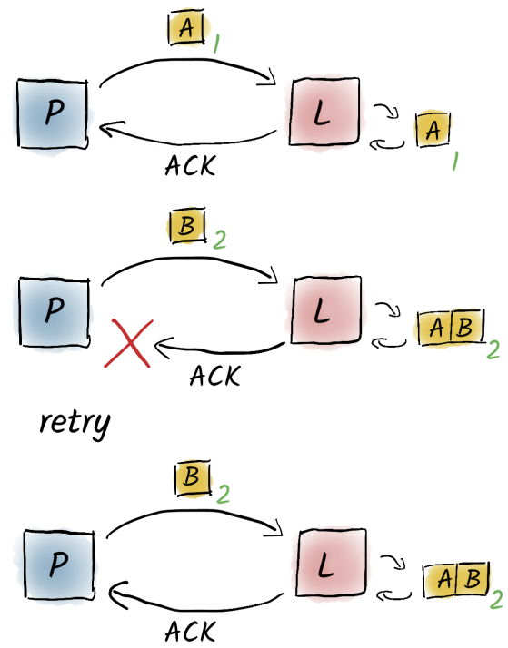
Ohne und mit Idempotenz
$$f∘f=f$$

Slide 100
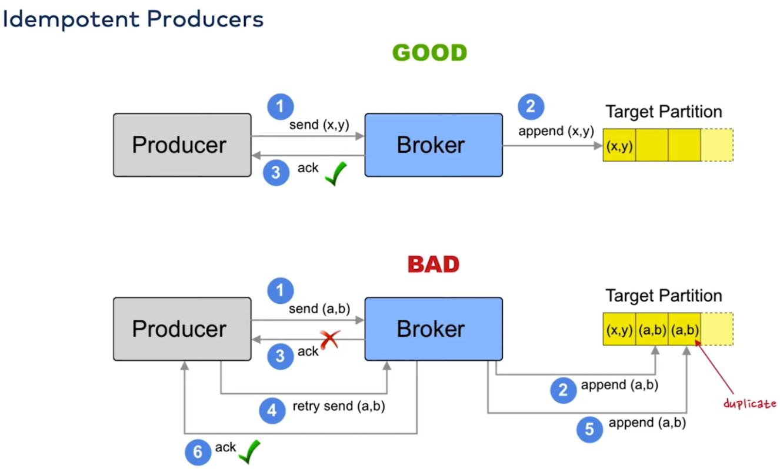
Was passiert ohne Idempotenz
$$f∘f=f$$

Slide 101
ACKs
Konsolen-Producer Einstellung:
$ kafka-console-producer.sh \
--topic <topicname> \
--bootstrap-server=localhost:9092 \
--producer-property acks=all
--config min.insync.replicas = 3
--producer-property enable.idempotence=true

Slide 102
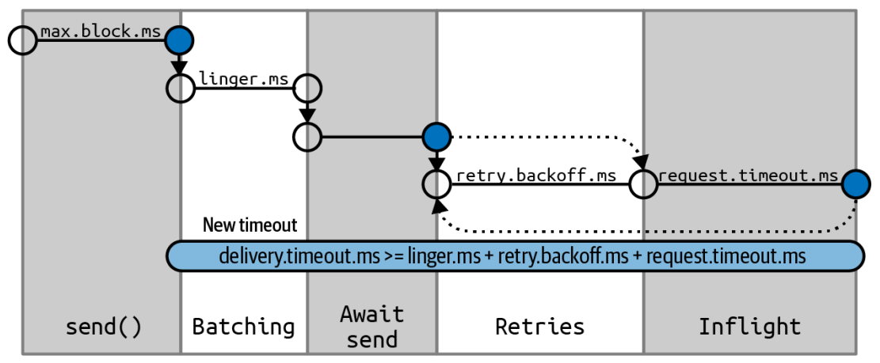
Erneute Versuche

Slide 103
Erneute Versuche - Parameter
Parameter | Default | Bedeutung
max.block.ms | 1 Min | Blockiert das Absenden von Nachrichten, während der Producer auf Metadaten wartet.
linger.ms | 0 ms | Sammelzeit für ein Batch
retry.backoff.ms | 100 ms | Wartezeit nach Fehlermeldung, bis ein Batch erneut abgeschickt wird.
request.timeout.ms | 30 Sek | Zeit, die ohne Rückmeldung vergehen darf, bis ein Retry angestoßen wird.
delivery.timeout.ms | 2 Min | Wenn diese Zeit ohne ACK seit dem send() überschritten wurde, wird eine Exception geworfen.
retries | 2147483647 | Anzahl der Versuche die unternommen werden.

Slide 104


Transaktionen
Transaktionen bieten die Möglichkeit mehrere Nachrichten zu einer Atomaren Nachricht zu bündeln.
Entweder alle Nachrichten einer Transaktionen werden gesendet oder gar keine.
Nachrichten erhalten eine transactional.id (daran erkennt Kafka welche Nachrichten zusammengehören)
Kafka setzt dass um, indem ein Marker an die Nachrichten gesetzt wird:
Offen (unter Vorbehalt): Nachricht gehört zu einer Transaktion die noch nicht abgeschlossen ist.
Abgeschlossen: Nachricht gehört zu einer abgeschlossenen Transaktion.
Abort: Nachricht gehört zu einer abgebrochenen Transaktion.
Consumer werden alle Nachrichten zugesandt (Marker egal), sie verarbeiten jedoch nur die Abgeschlossenen!

Slide 105
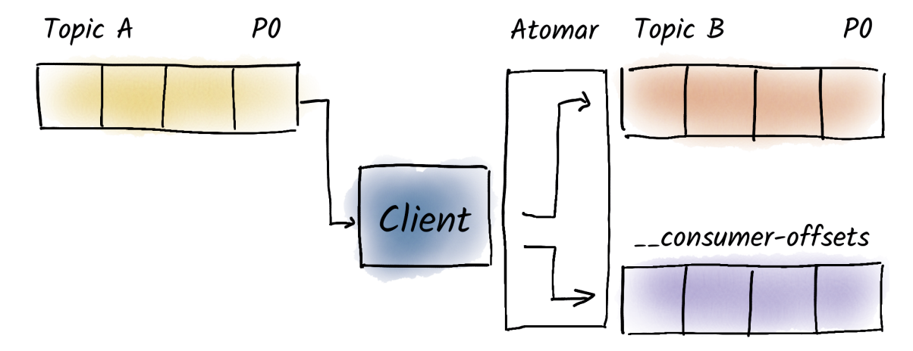
Transaktionen

Slide 106
Consumer

Slide 107
Consumer
Consumer sind Clients, welche Daten vom Kafka-Cluster erfragen und verarbeiten.
Consumer fragen selbst und ständig beim Cluster nach neuen Nachrichten.
Jeder Consumer besitzt daher ein Offset, bis zu dem er Daten bereits verarbeitet hat.
Consumer sind immer Teil einer Consumer-Group, in der die Arbeit der Consumer aufgeteilt wird.

Slide 108
Consumer Groups
Consumer mit derselben group.id werden einer Consumer Group zugeordnet.
Sie erledigen die gleiche Aufgabe und teilen die Arbeit untereinander auf (vertikale Skalierung).
Über eine group.instance.id kann zusätzlich der Consumer eindeutig bezeichnet werden, um so beim Ausfall eine Wiederaufnahme der Arbeit zu ermöglichen. (static membership)
Notes:
/mnt/c/kafka/bin/kafka-console-consumer.sh --bootstrap-server localhost:9092 --topic test --group A --consumer-property group.instance.id=1

Slide 109
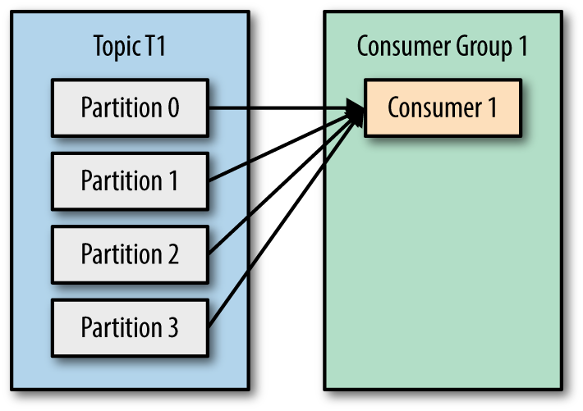
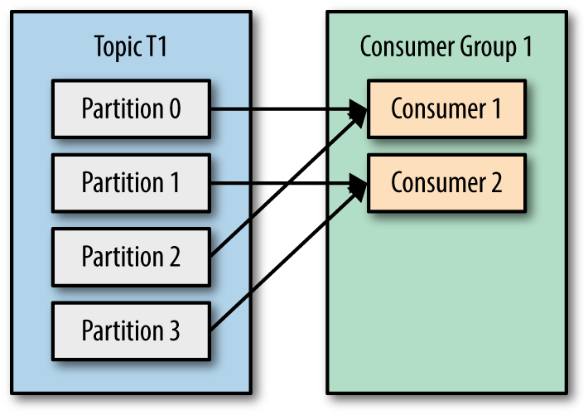
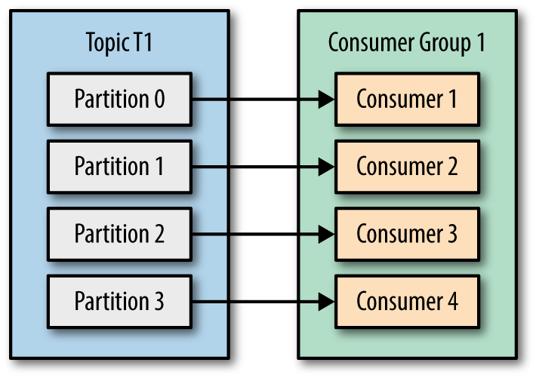
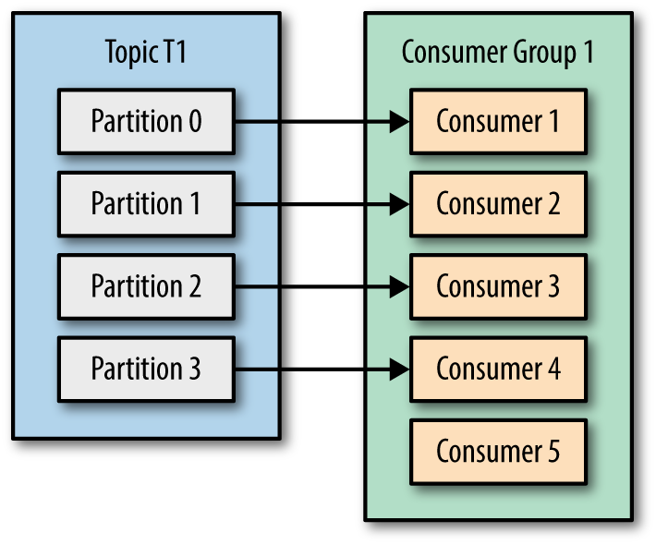
Vertikale Skalierung durch Consumer-Groups
auto load-balancing

Slide 110
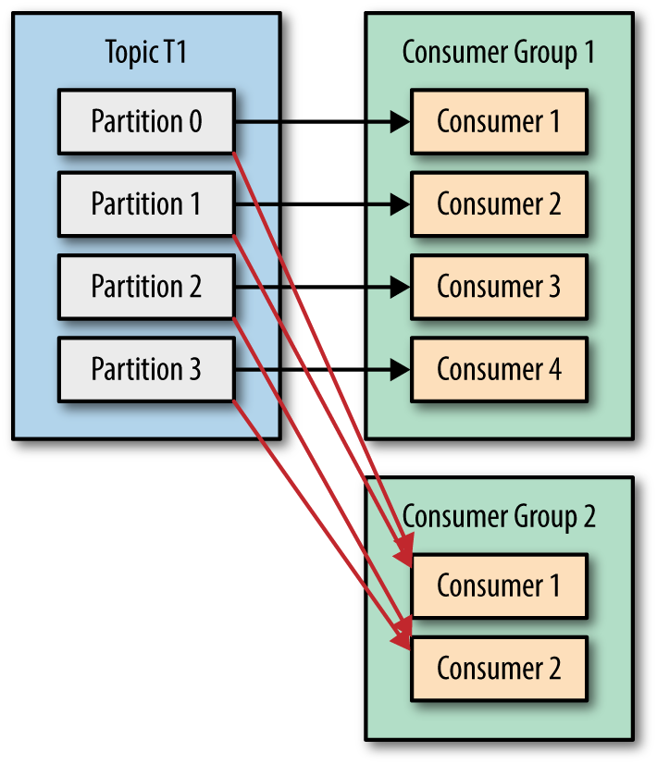
Jede Gruppe ist autonom

Slide 111
Partitionsverteilung bei mehreren Topics
Wenn die Consumer einer Gruppe mehreren Topics folgen, so kann man mit partition.assignment.strategy einstellen, wie diese die Partitionen unter sich aufteilen.

Slide 112
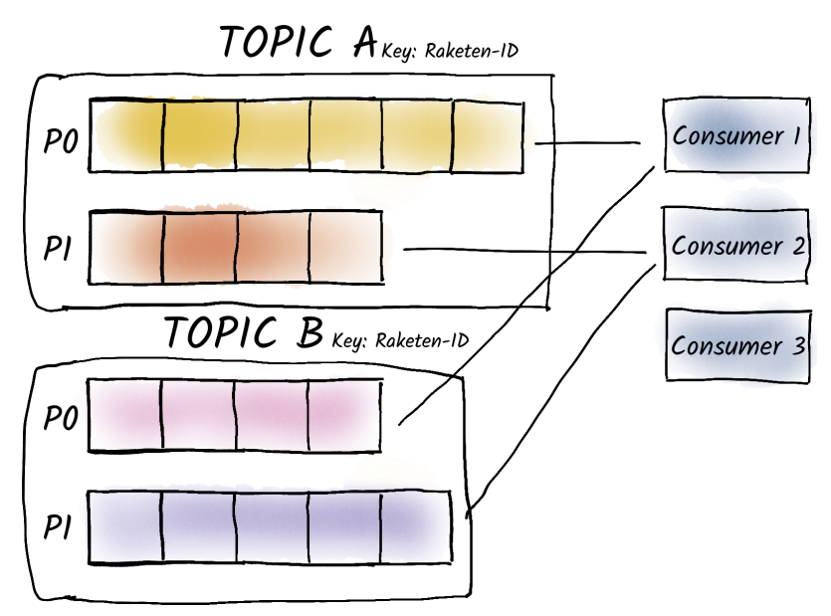
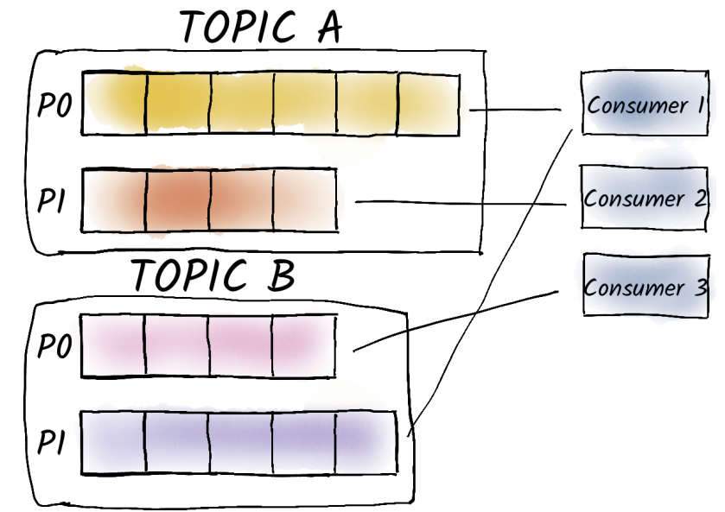
Assignors
RangeAssignor (default)
RoundRobinAssignor / StickyAssignor/
CooperativeStickyAssignor
Key: Ort
Value: Niederschlag
get
Key: Ort
Value: Windgeschwindigkeit
delete
Eigenen Assignor implementieren: Interface

Slide 113
mitgelieferte Assignors
Assignor | Beschreibung
RangeAssignor (default) | Consumer erhält von verschidenen Topics immer die Partition mit selber Nummer (da sich in diesen auch die Elemente mit selben Keys finden lassen, siehe Modulorechnung!). Nützlich z.B. für automatische Stream Joins.
RoundRobinAssignor | Partitionen werden gleichmäßig (unabhängig von der Topiczugehörigkeit) unter den Consumern verteilt.
StickyAssignor | Wie RoundRobinAssignor; versucht aber immer den alten Zustand wieder herzustellen.
CooperativeStickyAssignor | Wie StickyAssignor; aber nicht alle Clients melden sich bei einer Neuordnung ab.

Slide 114
Reassign Partitions by Hand
https://stackoverflow.com/a/43518389

Slide 115

Heartbeat
Jeder Consumer sendet regelmäßig (heartbeat.interval.ms) Heartbeats an einen Group coordinator, um zu signalisieren, dass man immernoch an der Gruppe teilhaben.
Maximalzeit ohne Antwort: session.timeout.ms
Der Group coordinator verwaltet die Teilnehmer einer Consumer Group.

Slide 116
Umverteilung
Wenn ein neuer Consumer sich in einer Gruppe anmeldet, oder ein bestehenden entfernt wird, werden die Partitionen einer Consumergroup neu verteilt.
Hierbei werden, je nach Strategie, zunächst alle Consumer gestoppt, ihre Caches geleert und neu verteilt.
Das ist sehr aufwändig und störend.

Slide 117


Lastenumverteilung

Slide 118

Lastenumverteilung

Slide 119



Slide 120
Wann sind Daten commitet?
Eine Nachricht gilt als commitet, wenn sie auf ISR sie erhalten haben.
Anzahl der nötigen ISR lässt sich mit min.insync.replicas einstellen.
Achtung: Ein Ack gibt der Leader / ein Follower bereits, wenn die Daten im Pagecache der Festplatte sind.
Nur Daten die commitet sind, können von Consumern gelesen werden.

Slide 121

High Water Mark
High Water Mark (HWM) ist die Position/Offset, bis zu der alle ISR Nachrichten konsumiert haben.
Consumer können Nachrichten nur bis zum HWM lesen.
LEO = Log-End-Offset
Letzter Offset in der Partition

Slide 122
Broker

Slide 123
Broker
Instanzen von Kafka, auf denen Partitionen liegen.
Aufgaben:
Nachrichten Speichern
Nachrichten weiterleiten
Authorisierung prüfen.
Macht der Broker nicht:
Verarbeitung der Nachrichten
Verschlüsselung der Nachrichten
Auswahl der Partition, in die gespeichert wird.
Kann auf einem Server liegen, Rechenzentrum oder Cloud.

Slide 124
Dateien im Broker
Dateiname | Bedeutung
cleaner-offset-checkpoint | Offset des Cleaners
log-start-offset-checkpoint | Offset des ersten Eintrages (denn dieser muss nicht 0 sein)
meta.properties | Informationen über das Cluster
recovery-point-offset-checkpoint | Welche Daten sind auf dem Hauptspeicher angekommen?
replication-offset-checkpoint | Welche Daten sind bei den followern angekommen? erste Zahl steht für die Metadatenversion (siehe meta.properties) zweite Zahl sind Anzahl der Zeilen die folgen

Slide 125

Dateninput in den Broker

Slide 126
Komponente | Mögliche Einstellung | Bedeutung
Network Threads | num.network.threads | Threads zum Einlesen von Daten der Producer. Sollte auf 6 erhöht werden, wenn TLS genutzt wird. Hier findet die Prüfung der Authorisierung statt.
Request Queue | queued.max.requests | Warteschlange für die Requests. Kann erhöht werden, wenn sehr viele Producer vorhanden sind.
IO Threads | num.io.threads | Threads für die Festplattenbeschreibung (in den Page Cache). Bei vielen Festplatten, sollte dies auf die Anzahl der Platten erhöht werden.
Page Cache | log.flush.interval.messages | Teil des Arbeitsspeichers. Betriebssystem selbst ist dafür verantwortlich, dass diese Daten auf die Festplatte kommen.
Purgatory |  | Sammelstellte für das Erwarten der ACKs von den Followern
Response Queue |  | Sammelt die ACKs für die Producer

Slide 127

Datenoutput vom Broker

Slide 128
Purgatory
Purgatory wird nun genutzt, um Nachrichten zu warten, wenn der Consumer dies wünscht. (fetch.min.bytes=0 oder fetch.max.wait.ms=500)

Slide 129
Consumer Offsets
Werden in einem bestimmten Topic gespeichert (welches 50 Partitionen hat)
Auch Follower-Offests werden hier gespeichert.

Slide 130
ACL
Kafka stellt eine Zugriffssicherung über ACLs hier (access control lists).
In diesen lassen sich genaue Rechte für User(gruppen) definieren.

Slide 131
Security
Security ist bei Kafka optional ⚠️
Kafka unterstützt Verschlüsselung im Transit
Kafka ermöglicht Authentifizierung und Autorisierung
Clients dürfen mit oder auch ohne Encryption und Authentifizierung arbeiten und dies sogar mischen!!!

Slide 132

Schemas

Slide 133
Schemas
Damit das Datenformat der Nachrichten nicht immer mit transportiert werden muss, kann es stattdessen in der Schema-Registry gespeichert werden. Diese befindet sich dann in der Confluent Cloud.
Es werden verschiedene Schemas unterstützt:
JSON: einfach aber weniger gut geeignet, da nicht für Serialisierung in Byteform ausgelegt.
AVRO (Apache)
PROTOBUF (Google)
Eigene Schemas können definiert werden.
Zu jedem Schema gehört ein Serializer und ein Deserializer.

Slide 134
Schema - Kompatibilität
Kompatiblitätsart | Bedeutung | Erlaubte Änderungen
Rückwärtskompatibel | Ein Consumer, der das aktuelle Schema benutzt kann auch Daten verarbeiten, die mit alten Schemavarianten entstanden sind | Pflichtfelder löschen, Optionale Felder hinzufügen, neues Schema muss erst an die Consumer verteilt werden!
Vorwärtskompatibel | Ein Consumer mit dem letzten Schema kann die Daten, die mit diesem Schema entstanden sind auch noch lesen | Pflichtfelder hinzufügen, optionale Felder entfernen, neues Schema muss erst an Producer verteilt werden!
vollständig Kompatibel | Vor- und Rückkompatibel | Optionale Felder hinzufügen oder entfernen, Updatereihenfolge egal.

Slide 135
Aufgaben des Kommunikationskluster (bisher Zookeeper)
Zustandsüberwachung der Broker (Erreichbarkeit/Funktionalität)
Liste aller aktiven Broker
Neue Broker hinzufügen
Entfernen von Brokern
Metadaten zu Topics
Verwaltet Zugriff auf Topics
Zuweisung von Partitionen zu Brokern
Wahl der Partition-Leader

Slide 136
Hinweise zu Zookeeper
Zookeeper Cluster sicher von allen anderen Systemen abschotten. (Performance+Sicherheit)
Zookeeper Cluster umfasst 3, 5 oder 7 Instanzen.
Ein Zookeeper Cluster kann auch mehrere Kafka Cluster verwalten.

Slide 137

Kafka Streams

Slide 138
Kafka Streams
Java-Bibliothek zum lesen, verarbeiten und speichern von Daten aus und in ein Kafka-Cluster.
Sollte der Implementierung von Consumer-Producer-Software vorgezogen werden. (Performance/Sicherheit/Einstellung von Zeitfenster…)
NEU: Kafka Stream Designer auf der Confluent Cloud bietet visuelle Oberfläche zum bauen von Streams.

Slide 139
Kafka Streams
Es werden sog. Stream-Topolgien erstellt, die sich als Graph darstellen lassen.
Es wird Funktional programmiert.
Liste aller Funktionen.
Funktion | Bedeutung
filter | ausfiltern von Daten mit einem Prädikat
map | Anwenden einer Funktion auf Daten
join | Kombiniert zwei Datenströme
groupBy | Gruppieren von Daten
sum, max, min, count,... | Aggregation von Daten
uvm…

Slide 140


Beispiel für Topologie
Beispiel in Python:

Slide 141

Größere Topologie

Slide 142


Deklarative Programmierung
Bei der Programmierung geht man deklarativ, nicht imperativ vor.
Wir definieren, wie Kafka Programme aufbauen soll, die im Nachhinein gebaut werden sollen.
Eine Nutzung des Debuggers wie bisher ist daher nicht möglich!
Es gibt ein gutes Testframework ☺
und Kafka Streams führt aus…
Wir bauen in Java…
Anzahl der Threads anpassen, die zur Verfügung stehen: num.stream.threads

Slide 143


Ein Objekt wird nach dem anderen verarbeitet

Slide 144

Subtopologien
Kafka teilt eine Topologien selbstständig in Untertopologien auf.
Untertopologien arbeiten parallel.
Voraussetzung ist, dass zu Beginn jeder Topologien Daten wieder aus Kafka ausgelesen werden.
Hier wird in Topics geschrieben und wieder ausgelesen!

Slide 145
KTables
Funktionieren nur für Records mit Key
Für jeden Key wird immer der aktuelle Value festgehalten.
Ein neuer Value für ein bestehen Key überschreibt den bestehenden Value für diesen Key.
KTable ähnelt somit einer Datenbanktabelle.
Der Inhalt der KTable wird in einem eigenen Topic gespeichert (Statefull!)
Inputstream
KTable
Diana, 10
Diana, 10
Michael, 5
Diana, 10
Michael, 5
Diana, 3
Diana, 3
Michael, 5

Slide 146


Ktable und GlobalKTable
Jede Applikation habt nur Informationen über ihre eigene Partition im KTable verfügbar.
Jede Applikation die Informationen aller Partitionen des Topics zur Verfügung.

Slide 147

Es geht noch tiefer
Um noch mehr Einfluss auf die Verarbeitung und Zugriff auf sonst unzugängliche Metadaten zu haben, kann die Processor API verwendet werden.
Doku

Slide 148

Literatur zu Kafka Streams und ksqlDB
Englisch
Verfolgt zu jedem Thema ein Beispiel (sehr motivierend)

Slide 149
Streams Example
https://kafka.apache.org/33/documentation/streams/

Slide 150

Kafka Connect

Slide 151

Performancetest -Producer

Slide 152

einige Einstellungsmöglichkeiten
Alle Producereinstellungen

Slide 153


Performancetest - Consumer
Alle Consumereinstellungen
Datei: consumer.properties
Consumer Einstellung | Default | Bedeutung
fetch.min.bytes | 1 | Wie viel Byte sollte mindestens in einem Batch zum Consumer transportiert werden?
fetch.max.wait.ms | 500 | Zeit die der Broker höchstens wartet, um ausreichend viel Daten zu sammeln

Slide 154

Ergebnisse Consumertest

Slide 155

Wie viele Partitionen werden benötigt?
Stelle die Frage: Wie viele Producer sind nach dem Test nötig, um das Ziel zu erreichen? Wie viele Consumer? Wähle die größere Zahl.
Als Formel:
$$PartitionCount≥\max\left(\frac{t}{c},\frac{t}{p}\right)$$
$t$ = Bandbreitenanforderung
$c$ = Bandbreitenmaximum Consumertest
$p$ = Bandbreitenmaximum Producertest
Wähle eine Zahl, die möglichst viele Teiler hat, sodass der Workload gleichmäßig zwischen verschieden vielen Consumern aufgeteilt werden kann.

Slide 156
Wie viele Broker brauche ich?
Wie viele Daten werden (täglich) verarbeitet?
Wie lange müssen Daten gespeichert werden?
Wie groß ist unsere Hardware?
Wie performant ist unsere Hardware/Netzwerk?
Wie wie hoch ist der replication-faktor?

Slide 157
Brokeranzahl Beispiel
Uns liegen vor: 2TB Festplatten.
Tägliche Datenproduktion: 1TB.
Speicherdauer der Daten: 7 Tage.
Replicationsfaktor: 3
Ohne Replikation: 7TB Speicher benötigt → 4 Broker
Mit Replikation: 21TB Speicher benötigt → 11 Broker

Slide 158
War das jetzt representativ?
Es sollten für die Produktion passende Testumgebungen geschaffen werden.
Z.B. Apache JMeter unterstützt bei Belastungstests.
Es sollte nicht nur der Idealfall in Betracht gezogen werden (siehe Netflix Chaosmonkey)

Slide 159
Einstellungen Linux
Zero-Copy-Transfer
Einstellungsmöglichkeiten in Linux, um Performance von Kafka zu verbessern: Link
Es gilt immer: verstehen→messen→optimieren
RAID deaktivieren

Slide 160

Anpassung der JVM
Infos
Um die JVM besser zu nutzen, können HEAP und GC u.a. angepasst werden:

Slide 161
Überwachung von Kafka
Datenbeschaffung des Clusters ist über JMX (Java Management Extention) möglich.

Slide 162
Mögliche Metriken
Applikationsmetriken | Von Kafka (JMX interface)
Logs | Logging von Kafka (Textform)
Infrastruktur Metriken | Systeme vor Kafka
Synthetic Clients | Externe Clients (nicht Kafka Clients) z.B. Kafka Monitor oder Service, der Erreichbarkeit der Services prüft.
Client Metriken | Metriken von Kafka Clients

Slide 163
Überwachung von Kafka
Cruise Control überwacht die Verfügbarkeit von Brokern und verwaltet die Rebalancierungen bei Ausfall oder Überladung.

Slide 164
Unterreplizierte Partitionen anzeigen
Gründe für Unterreplikation:
Broker down
Recourcen aufgebraucht
u.v.m.
$ kafka-topics.sh --describe \
--bootstrap-server=localhost:9092 \
--under-replicated-partitions
oder
--under-min-irs-partitions

Slide 165

Welcher Broker macht Probleme?

Slide 166

Probleme auf Clusterebene: Ungleichmäßige Auslastung
Anzahl Partitionen
Anzahl Leader Partitionen
Nachrichtenrate aller Topics
Ausleserate aller Topics
Einleserate aller Topics
Kafka-Tools als Werkzeug zum Ausbalancieren.
Beispiel für gleichmäßige Auslastung

Slide 167
Probleme auf Clusterebene: Ressourcenerschöpfung
CPU-Auslastung
Eingehende Netzwerkauslastung
Ausgehende Netzwerkauslastung
Durchschnittliche Wartezeit der Festplatte
Prozentuale Auslastung der Festplatte
Probleme dieser Art drücken sich zuerst in Problemen bei der Replizierung aus.

Slide 168
Probleme auf Hostebene
Hardwareausfall
Auch eine einzelne ausgefallene Platte kann das ganze System verlangsamen, da diese auch Leader von Partitionen sein wird und ACKs sich so verzögern.
SMART-Tools einrichten (Self-Monitorin, Analysis and Reporting)
Netzwerkprobleme
Zu kleine Networkbuffer
Zu viele Verbindungen verbrauchen zu viel Arbeitsspeicher
Konfikte mit anderen Prozessen
Unterschiedliche Konfigurationen
Lösungen zur Konfigurationssteuerung: chef.io oder puppet.com

Slide 169
Java Monitoring
Garbage Collector im Blick halten. Ein einzelner GC Cycle sollte nicht zu lange dauern.
MaxFileDescriptorCount verrät, wie viele Discriptoren (FDs) geöffnet werden können (jede Netzwerkverbindung und jedes Log Segment verbraucht eines)
und OpenFileDescriptorCount wie viele FDs genutzt werden. Ggf. muss die maximale Anzahl erhöht werden.

Slide 170
OS Monitoring
CPU Auslastung
Arbeitsspeichernutzung
Wenig Heap, viel Cache
Festplattennutzung
Festplatten I/O
Netzwerkauslastung

Slide 171
Monitoring Tools
Es gibt eine ganze Reihe an Monitoring Tools auf dem Markt:
Xinfra Monitor: (von LinkedIn)
Burrow: (von LinkedIn) Consumer Lag Monitoring
AKQH (KafkaHQ)
CloudHut KOWL (Redpanda Data Console)
Obsidian Dynamics kafdrop
Oder einfach Confluent Cloud benutzen (oder andere Anbieter)

Slide 172

kafdrop
Kafdrop von Github clonen:
$ git clone https://github.com/obsidiandynamics/kafdrop.git
Projekt in Intellij öffnen:
Maven → Reload Project
Maven → Lifecycle → package
In Colsole starten:
$ java --add-opens=java.base/sun.nio.ch=ALL-UNNAMED -jar target/kafdrop-<version>.jar
--kafka.brokerConnect=<host:port,host:port>…
Im Browser unter localhost:9000 öffnen.

Slide 173
Mirrormaker 2
Mirrormaker 2 besteht aus 3 Connectoren
Nicht nur Sicherheitskopien sind möglich, sondern auch Aggregationcluster.
Aufgabe | Connectorname
Nachrichten/Topics (und ACLs) | MirrorSourceConnector
Offsets | MirrorCheckpointConnector
Verbindung zwischen den Clustern prüfen | MirrorHeartbeatConnector

Slide 174

Aktiv-Passiv-Cluster

Slide 175

Aktiv-Aktiv-Cluster

Slide 176

Hub-and-Spoke

Slide 177

Komplexe Aggregationsmöglichkeiten

Slide 178


Producer Java 11
package gmbh.conteco.custom_kafka_connector; import org.apache.kafka.clients.producer.KafkaProducer; import org.apache.kafka.clients.producer.ProducerRecord; import java.util.Properties; public class Main { public static void main(String[] args) { Properties properties = new Properties(); properties.put("client.id", "surface01"); properties.put("bootstrap.servers", "localhost:9092"); properties.put("key.serializer", org.apache.kafka.common.serialization.StringSerializer.class.getName()); properties.put("value.serializer", org.apache.kafka.common.serialization.StringSerializer.class.getName()); System.out.println("Starting Producer"); final KafkaProducer<String, String> producer = new KafkaProducer<>(properties);
Runtime.getRuntime().addShutdownHook(new Thread(() -> { System.out.println("Stopping Producer"); producer.close(); })); final String topic = "conteco"; for (int i = 1; i < 6; i++) { final String key = "key " + i; final Satring value = "java producer " + i; producer.send(new ProducerRecord<>(topic, key, value)); } } }
Notes:
<?xml version="1.0" encoding="UTF-8"?>
<project xmlns="http://maven.apache.org/POM/4.0.0" xmlns:xsi="http://www.w3.org/2001/XMLSchema-instance" xsi:schemaLocation="http://maven.apache.org/POM/4.0.0 http://maven.apache.org/xsd/maven-4.0.0.xsd">
<modelVersion>4.0.0</modelVersion>
<groupId>gmbh.conteco</groupId>
<artifactId>custom_kafka_connector</artifactId>
<version>1.0-SNAPSHOT</version>
<dependencies>
<dependency>
<groupId>org.apache.kafka</groupId>
<artifactId>kafka-clients</artifactId>
<version>3.0.0</version>
</dependency>
<dependency>
<groupId>org.slf4j</groupId>
<artifactId>slf4j-api</artifactId>
<version>1.7.32</version>
</dependency>
</dependencies>
<properties>
<maven.compiler.source>11</maven.compiler.source>
<maven.compiler.target>11</maven.compiler.target>
</properties>
<build>
<plugins>
<plugin>
<artifactId>maven-assembly-plugin</artifactId>
<executions>
<execution>
<phase>package</phase>
<goals>
<goal>single</goal>
</goals>
</execution>
</executions>
<configuration>
<archive>
<manifest>
<mainClass>gmbh.conteco.custom_kafka_connector.Main</mainClass>
</manifest>
</archive>
<descriptorRefs>
<descriptorRef>jar-with-dependencies</descriptorRef>
</descriptorRefs>
</configuration>
</plugin>
</plugins>
</build>
</project>

Slide 179

Consumer C# 10
using Confluent.Kafka;
using System.Net;
Console.WriteLine("Starting Consumer");
var config = new ConsumerConfig
{
BootstrapServers = "localhost:9092",
ClientId = Dns.GetHostName(),
GroupId = "conteco-consumer-group",
AutoOffsetReset = AutoOffsetReset.Earliest
};
using (var consumer = new ConsumerBuilder<string, string>(config).Build())
{
consumer.Subscribe("conteco");
while (true)
{
try
{
var data = consumer.Consume(TimeSpan.FromSeconds(10));
if (data != null)
Console.WriteLine(data.Message.Value);
}
catch (ConsumeException ex)
{
Console.WriteLine("Error: " + ex.Message);
}
}
}

Slide 180
Consumer C# 10
using Confluent.Kafka;
using System.Net;
Console.WriteLine("Starting Consumer");
var config = new ConsumerConfig
{
BootstrapServers = "localhost:9092",
ClientId = Dns.GetHostName(),
GroupId = "conteco-consumer-group",
AutoOffsetReset = AutoOffsetReset.Earliest
};
using (var consumer = new ConsumerBuilder<string, string>(config).Build())
{
consumer.Subscribe("conteco");
while (true)
{
try
{
var data = consumer.Consume(TimeSpan.FromSeconds(10));
if (data != null)
Console.WriteLine(data.Message.Value);
}
catch (ConsumeException ex)
{
Console.WriteLine("Error: " + ex.Message);
}
}
}

Slide 181
Producer C# 10
using Confluent.Kafka;
using System.Net;
Console.WriteLine("Starting Producer");
string topic = "conteco";
var config = new ProducerConfig
{
BootstrapServers = "localhost:9092",
ClientId = Dns.GetHostName()
};
using (var producer = new ProducerBuilder<string, string>(config).Build())
{
for (int i = 1; i <= 5; i++)
producer.Produce(topic, new Message<string, string>() { Key = "key " + i, Value = "value " + i },
(deliveryReport) =>
{
if (deliveryReport.Error.Code != ErrorCode.NoError)
Console.WriteLine($"Failed to deliver message: {deliveryReport.Error.Reason}");
else
Console.WriteLine($"Produced message to: {deliveryReport.TopicPartitionOffset}");
});
producer.Flush(TimeSpan.FromSeconds(5));
}
Console.WriteLine("Stopping Producer");

Slide 182
Producer Python 3.10
Requirements.txt
kafka-python
import argparse from kafka import KafkaProducer def start_consumer(server, topic): # create consumer for topic producer = KafkaProducer(bootstrap_servers=server) # consume events while True: message = input('Enter your message: ') producer.send(topic, bytes(message, 'UTF-8')) if __name__ == '__main__': # parse command line argument for the topic parser = argparse.ArgumentParser() parser.add_argument('--topic', type=str, default='conteco', help='The name of the topic which is more or less a ' 'category/feed name to which records are stored ' 'and published.') parser.add_argument('--server', type=str, default='localhost:9092', help='A comma-separated list of host and port ' 'pairs that are the addresses of the ' 'Kafka brokers in a "bootstrap" Kafka ' 'cluster that a Kafka client connects to ' 'initially to bootstrap itself.') args = parser.pars_args() start_consumer(args.server, args.topic)
Notes:
Aktuell ist “kafka-python” viel besser als “confluent-kafka-python”, da confluent Probleme mit der Windows Portierung hat
https://github.com/dpkp/kafka-python
confluent-kafka-python wird unter Windows noch nicht unterstützt, die DEVs arbeiten jedoch seit Jahren daran:
https://github.com/confluentinc/confluent-kafka-python
https://stackoverflow.com/questions/51963121/how-to-install-confluent-kafka-python-on-windows-10
https://github.com/confluentinc/confluent-kafka-python/issues/132
https://www.wheelodex.org/projects/confluent-kafka/
https://www.wheelodex.org/projects/confluent-kafka/wheels/confluent_kafka-1.8.2-cp39-cp39-win_amd64.whl/
https://files.pythonhosted.org/packages/ac/e4/5a1d92c8d1a1e68d3d444a45e2367b966883167a383c3e49a50c0c08227f/confluent_kafka-1.8.2-cp39-cp39-win_amd64.whl

Slide 183
Consumer Python 3.10
Requirements.txt
kafka-python
import argparse from kafka import KafkaConsumer def start_consumer(server, topic): # create consumer for topic consumer = KafkaConsumer(topic, bootstrap_servers=server) # consume events for event in consumer: print(event.value.decode('utf-8')) if __name__ == '__main__': # parse command line argument for the topic parser = argparse.ArgumentParser() parser.add_argument('--topic', type=str, default='conteco', help='The name of the topic which is more or less a ' 'category/feed name to which records are stored ' 'and published.') parser.add_argument('--server', type=str, default='localhost:9092', help='A comma-separated list of host and port ' 'pairs that are the addresses of the ' 'Kafka brokers in a "bootstrap" Kafka ' 'cluster that a Kafka client connects to ' 'initially to bootstrap itself.') args = parser.parse_args() start_consumer(args.server, args.topic)
Notes:
Aktuell ist “kafka-python” viel besser als “confluent-kafka-python”, da confluent Probleme mit der Windows Portierung hat
https://github.com/dpkp/kafka-python
confluent-kafka-python wird unter Windows noch nicht unterstützt, die DEVs arbeiten jedoch seit Jahren daran:
https://github.com/confluentinc/confluent-kafka-python
https://stackoverflow.com/questions/51963121/how-to-install-confluent-kafka-python-on-windows-10
https://github.com/confluentinc/confluent-kafka-python/issues/132
https://www.wheelodex.org/projects/confluent-kafka/
https://www.wheelodex.org/projects/confluent-kafka/wheels/confluent_kafka-1.8.2-cp39-cp39-win_amd64.whl/
https://files.pythonhosted.org/packages/ac/e4/5a1d92c8d1a1e68d3d444a45e2367b966883167a383c3e49a50c0c08227f/confluent_kafka-1.8.2-cp39-cp39-win_amd64.whl

Slide 184

send() - fire and forget
send(record) liefert ein Future-Objekt zurück. Da dieses aber nicht auffangen wird, wird einfach weiter gemacht.

Slide 185

send().get()
Mit send().get() wartet das Programm, bis der Record erfolgreich auf Kafka gespeichert wurde.

Slide 186

send() mit Callback
Füge ein Callbackfunktion hinzu, die bei erfolgreicher Speicherung auf Kafka oder im Fehlerfall aufgerufen wird.
Funktion nicht zu voll packen!

Slide 187
Consumer C# 10
using Confluent.Kafka;
using System.Net;
Console.WriteLine("Starting Consumer");
var config = new ConsumerConfig
{
BootstrapServers = "localhost:9092",
ClientId = Dns.GetHostName(),
GroupId = "conteco-consumer-group",
AutoOffsetReset = AutoOffsetReset.Earliest
};
using (var consumer = new ConsumerBuilder<string, string>(config).Build())
{
consumer.Subscribe("conteco");
while (true)
{
try
{
var data = consumer.Consume(TimeSpan.FromSeconds(10));
if (data != null)
Console.WriteLine(data.Message.Value);
}
catch (ConsumeException ex)
{
Console.WriteLine("Error: " + ex.Message);
}
}
}

Slide 188
Commit Offsets
Die Consumer commiten regelmäßig ihre Offsets, sodass bei einem Absturz und Wiederaufnahme der Arbeit keine/möglichst wenig Records erneut verarbeitet werden.
Per Default wird bei jedem poll() der Letzte erhaltene Offset übermittelt.
Mit commitSync() und commitAsync() kann ein dass commiten der Offsets manuell angestoßen werden.

Slide 189

Folgen von uncommiteten Offsets

Slide 190

Folgen von zu frühem Commit

Slide 191

commitSync()
Methode wartet auf Antwort und schickt immer wieder Anfragen ab.

Slide 192


commitAsync()
Methode wartet nicht auf Antwort und schickt nur ein Mal eine Nachricht an den Brocker.

Slide 193

commitAsync() mit Callback

Slide 194

Committe speziellen Offset

Slide 195


Partitionen vor Shutdown commiten
Implementiere das Interface ConsumerRebalanceListener.
In dieser führe bei onPartitionRevoked() das commit aus.

Slide 196
Programmierung von Clients
https://docs.confluent.io/clients-confluent-kafka-dotnet/current/overview.html
https://github.com/confluentinc/examples
https://github.com/confluentinc/examples/blob/7.0.1-post/clients/cloud/README.md

Slide 197
mit .NET-Sprache (e.g. in C#)
https://docs.confluent.io/platform/current/tutorials/examples/clients/docs/csharp.html
https://docs.confluent.io/clients-confluent-kafka-dotnet/current/overview.html
https://docs.confluent.io/platform/current/tutorials/examples/clients/docs/csharp.html
https://github.com/confluentinc/confluent-kafka-dotnet
https://github.com/confluentinc/examples/tree/7.0.1-post/clients/cloud/csharp

Slide 198
mit einer JVM-Sprache (i.e. Java)
https://docs.confluent.io/platform/current/tutorials/examples/clients/docs/java.html
https://docs.confluent.io/clients-kafka-java/current/overview.html
https://kafka.apache.org/documentation/
https://kafka.apache.org/30/javadoc/org/apache/kafka/clients/consumer/package-summary.html
https://kafka.apache.org/30/javadoc/org/apache/kafka/clients/producer/package-summary.html
https://github.com/confluentinc/examples/tree/7.0.1-post/clients/cloud/java
https://vertx.io/docs/vertx-kafka-client/java/

Slide 199
mit einer JVM-Sprache (i.e. Kotlin)
siehe Links zu Java
https://docs.confluent.io/platform/current/tutorials/examples/clients/docs/kotlin.html
https://medium.com/swlh/async-messaging-with-kotlin-and-kafka-488e399e4e17
https://vertx.tk/docs/kdoc/vertx/io.vertx.kotlin.kafka.client.consumer/io.vertx.kafka.client.consumer.-kafka-consumer/index.html

Slide 200
mit Python (kafka-python)
https://kafka-python.readthedocs.io/en/master/
https://kafka-python.readthedocs.io/en/master/apidoc/KafkaConsumer.html
https://kafka-python.readthedocs.io/en/master/apidoc/KafkaProducer.html

Slide 201
mit Python (confluent-kafka)
https://docs.confluent.io/platform/current/tutorials/examples/clients/docs/python.html
https://docs.confluent.io/clients-confluent-kafka-python/current/overview.html

Slide 202
Libraries
https://mguenther.github.io/kafka-junit/
https://github.com/deviceinsight/kafkactl

Slide 203
Weiterführende Links
https://kafka.apache.org/quickstart
https://kafka.apache.org/documentation.html#quickstart
https://github.com/adamjshook/hadoop-demos/tree/master/kafka
https://towardsdatascience.com/kafka-monitoring-tools-704de5878030
https://medium.com/double-pointer/kafka-vs-activemq-vs-rabbitmq-vs-amazon-sns-vs-amazon-sqs-vs-google-pub-sub-4b57976438db

Slide 204
Kafka vs DB
https://www.kai-waehner.de/blog/2020/03/12/can-apache-kafka-replace-database-acid-storage-transactions-sql-nosql-data-lake/

Slide 205
Details about Kafka topics
https://jaceklaskowski.gitbooks.io/apache-kafka/content/kafka-producers.html
https://jaceklaskowski.gitbooks.io/apache-kafka/content/kafka-overview.html
https://jaceklaskowski.gitbooks.io/apache-kafka/content/kafka-messages.html#offsets
https://kafka.apache.org/22/javadoc/org/apache/kafka/clients/consumer/KafkaConsumer.html#:~:text=Offsets%20and%20Consumer%20Position

Slide 206
Docker Image für Kafka
Früher das beste: https://github.com/wurstmeister/kafka-docker
Aktuell das Beste: https://hub.docker.com/r/bitnami/kafka

Slide 207

Confluent Cloud

Slide 208
Confluent Cloud + Apache Kafka
Confluent Platform | Apache Kafka® | Release Date | Standard End of Support | Platinum End of Support
7.2.x | 3.2.x | July 6, 2022 | July 6, 2024 | July 6, 2025
7.1.x | 3.1.x | April 5, 2022 | April 5, 2024 | April 5, 2025
7.0.x | 3.0.x | October 27, 2021 | October 27, 2023 | October 27, 2024
6.2.x | 2.8.x | June 8, 2021 | June 8, 2023 | June 8, 2024
6.1.x | 2.7.x | February 9, 2021 | February 9, 2023 | February 9, 2024
Notes:
https://docs.confluent.io/platform/current/installation/versions-interoperability.html#cp-and-apache-ak-compatibility

Slide 209
Confluent Cloud + Apache Kafka
Confluent Platform | Apache Kafka® | Release Date | Standard End of Support | Platinum End of Support
6.0.x | 2.6.x | September 24, 2020 | September 24, 2022 | September 24, 2023
5.5.x | 2.5.x | April 24, 2020 | April 24, 2022 | April 24, 2023
5.4.x | 2.4.x | January 10, 2020 | January 10, 2022 | January 10, 2023
5.3.x | 2.3.x | July 19, 2019 | July 19, 2021 | July 19, 2022
5.2.x | 2.2.x | March 28, 2019 | March 28, 2021 | March 28, 2022
Notes:
https://docs.confluent.io/platform/current/installation/versions-interoperability.html#cp-and-apache-ak-compatibility

Slide 210
Confluent Cloud + Apache Kafka
Confluent Platform | Apache Kafka® | Release Date | Standard End of Support | Platinum End of Support
5.1.x | 2.1.x | December 14, 2018 | December 14, 2020 | December 14, 2021
5.0.x | 2.0.x | July 31, 2018 | July 31, 2020 | July 31, 2021
4.1.x | 1.1.x | April 16, 2018 | April 16, 2020 | April 16, 2021
4.0.x | 1.0.x | November 28, 2017 | November 28, 2019 | November 28, 2020
3.3.x | 0.11.0.x | August 1, 2017 | August 1, 2019 | August 1, 2020
Notes:
https://docs.confluent.io/platform/current/installation/versions-interoperability.html#cp-and-apache-ak-compatibility

Slide 211
Confluent Cloud + Apache Kafka
Confluent Platform | Apache Kafka® | Release Date | Standard End of Support | Platinum End of Support
3.2.x | 0.10.2.x | March 2, 2017 | March 2, 2019 | March 2, 2020
3.1.x | 0.10.1.x | November 15, 2016 | November 15, 2018 | November 15, 2019
3.0.x | 0.10.0.x | May 24, 2016 | May 24, 2018 | May 24, 2019
2.0.x | 0.9.0.x | December 7, 2015 | December 7, 2017 | December 7, 2018
1.0.0 | – | February 25, 2015 | February 25, 2017 | February 25, 2018
Notes:
https://docs.confluent.io/platform/current/installation/versions-interoperability.html#cp-and-apache-ak-compatibility

